Slide 1



Docker: The Next-Gen of Virtualization (Day 1)
By Praparn Luengphoonlap
Email: eva10409@gmail.com

Slide 2
Outline Day 1
Docker principle
Docker machine
Image, Repository & Tag, container
CPU, Memory and I/O
Network
Volume
Inspect and Log
Commit
Kitematic (Alpha)

Slide 3
Outline Day 2
Dockerfile and Build
Compose
Registry
Swarm & Swarm 1.12
Conceptual of Swarm
Service Discovery
Container Scheduling
Container Load balance
High Availability
Networking
Swarm 1.12
Shipyard for Docker
Q&A

Slide 4
Prerequied
Windows (64 bit)/ Mac / Linux (64 bit)machine (ubuntu / alpine prefer)
1 email address (For register “hub.docker.com”) / hub.docker.com account
Tool for editor (atom etc)
Tool for shell (putty / terminal etc)
Tool for transfer file (winscp / scp)
Basic understand for linux operate
Basic text editor skill (vim prefer) and linux structure
Internet for download / upload image

Slide 5
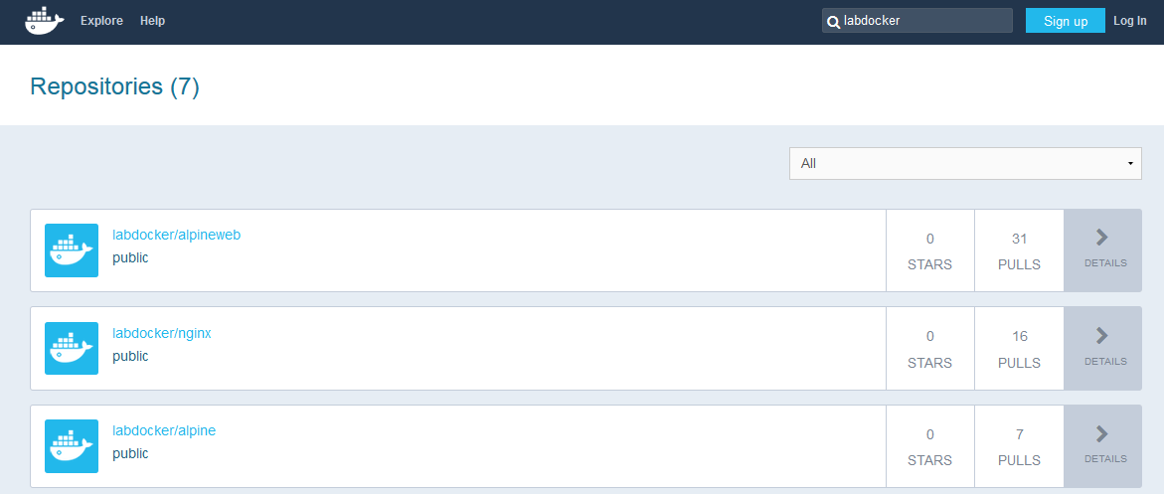
Lab Resource
Repository for lab

Slide 6
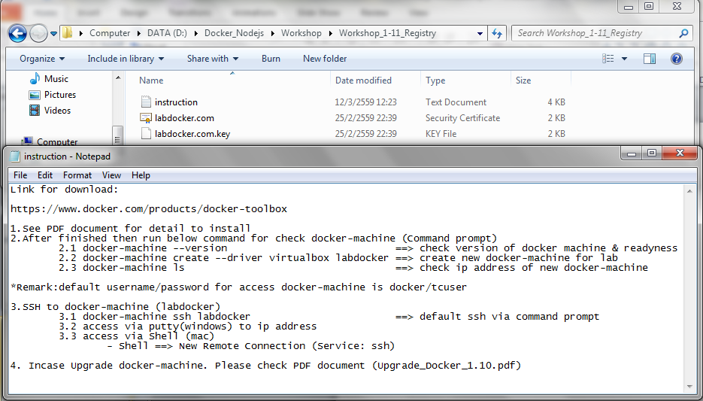
Lab Resource
Software in lab

Slide 7
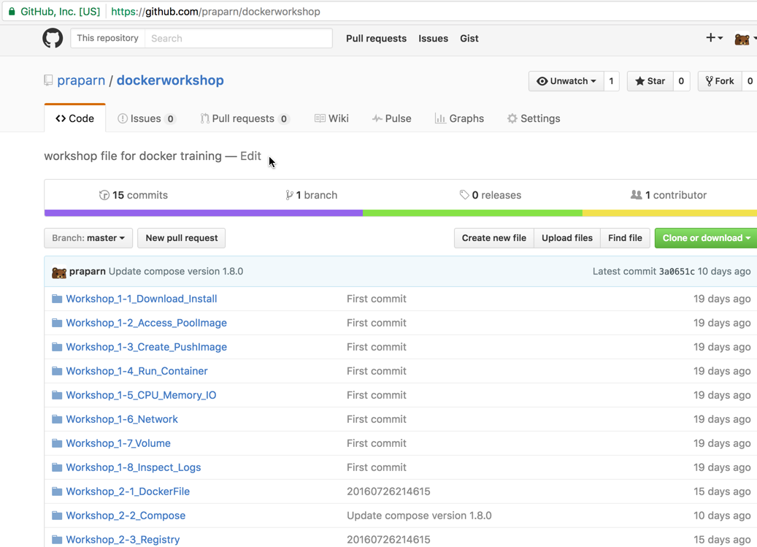
Lab Resource
Download on Google Drive
https://drive.google.com/open?id=0ByjcBsedtQQicDk4VXI5ejUwNzA
Download on GitHub
git@github.com:praparn/dockerworkshop.git

Slide 8
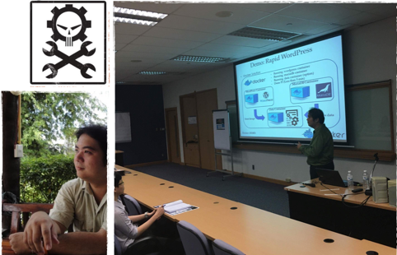
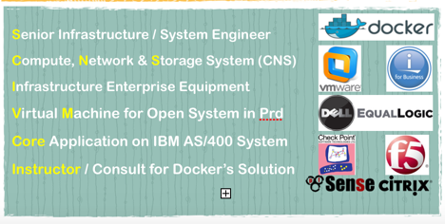

Slide 9
Docker Principle

Slide 10
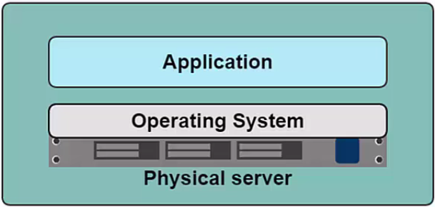
What is docker ?

Slide 11
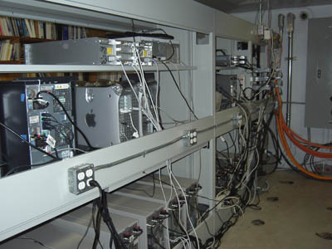
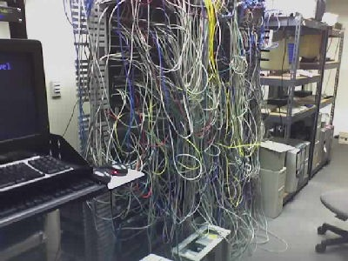
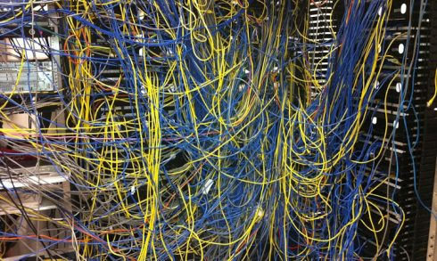
Existing Technology

Slide 12


Existing Technology
Development Environment (Mix everything possible)
Development Server 1
Development Server 2
- Apache 2.20 Web Server
- PHP 5.5 Engine
- Larevel 4.1 Framework
- MaridDB 5.1
- Etc
(All-in-One Server)
- IIS 8.0
- .Net Framework 3.5
- ASP.NET
- Etc
Need concern about conflict component
Survive among legacy dependency
Lack for environment for fulfill develop & test (module test/integrate test/ UAT test / MOT test etc)
Unexpected software conflict frequently occur
Incomplete software’s integrated test

Slide 13
Existing Technology
Production Environment (Best design)
Day 1: Application 1: Implement
Web Server
Web Service
Database
- Apache 2.20 Web Server
- PHP 5.5 Engine
- Larevel 4.1 Framework
- IIS 8
- .Net FrameWork 3.5
- MariaDB 5.1
Day 2: Application 2: Need to implement
Need PHP 7.0 ?
MariaDB 10.1.14 (Need search feature on 10.1)
Problem ?
Possible to upgrade PHP to 7.0 ? / How to test existing application ?
What effect to MariaDB upgrade ?

Slide 14

Existing Technology
What operation handle in production environment ?
Aware about huge of difference software component between development / production machine
Need to know in deep all application dependency (Wow !!!)
Take time for discussion and find solution to implement.
Possible to confusion and effect to other application that existing on share server.
Many unexpected problem & software bug.
Hard control software’s quality assurance (QA)

Slide 15
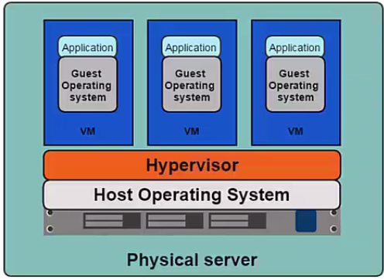
What is docker ?

Slide 16
Existing Technology
1 Physical server : 1 – N VMWare (&OS)
Virtualize Hardware (CPU, Memory, Disk, Network etc)
Kernal-base virtual machine (KVM), Vmware, Virtualbox etc
Production Farm
DR/DEV Farm

Slide 17

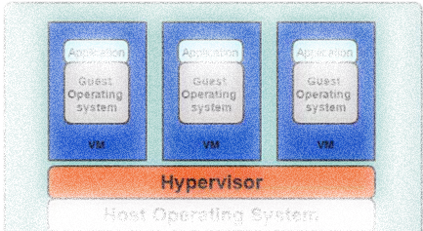
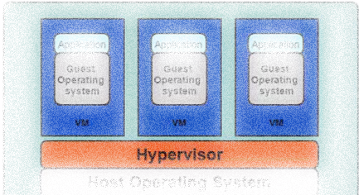
Existing Technology
Development Environment (Clone from Production)
DR/DEV Farm
DEV1 Env
Developer A
DEV2 Env
Developer B
Virtual Machine reach limit:
Resource insufficient (Almost from disk)
Conflict version
Huge of disk duplication
Conflict & dependency still exist
DEVX Env
Developer X

Slide 18
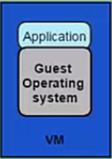
Existing Technology
Production Environment
Day 1: Application 1: Implement
Web Server
Web Service
Database
- Apache 2.20 Web Server
- PHP 5.5 Engine
- Larevel 4.1 Framework
- IIS 8
- .Net FrameWork 3.5
- MariaDB 5.1
Day 2: Application 2: Need to implement
Need PHP 7.0 ?
MariaDB 10.1.14 (Need search feature on 10.1)
So… The problem still exist.

Slide 19
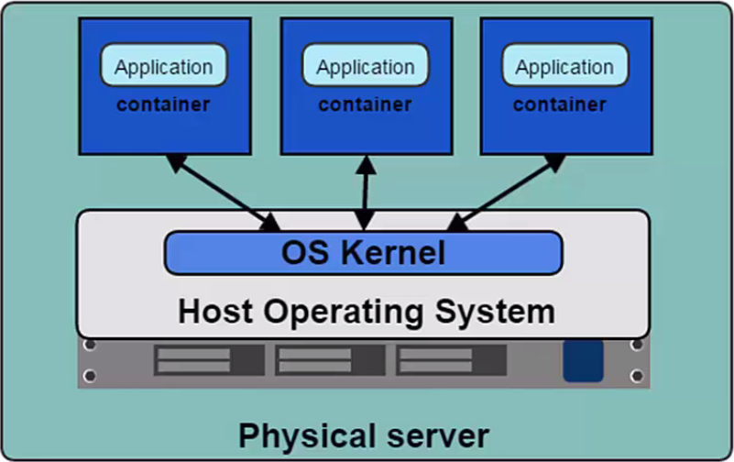
What is docker ?

Slide 20
What is docker ?
Docker คือ open platform solution ที่ทำงานภายใต้คอนเซ็ปต์ของ container virtualize technology (operating -system –level virtualization)
ผู้ใช้สามารถสร้างสภาพแวดล้อมเพื่อใช้ในพัฒนาโปรแกรมและส่งมอบเพื่อใช้งานในสภาพเดียวกัน
Build, Ship, Run
เหมาะสำหรับ Developer, DevOps, Architecture, Engineer
เขียนด้วยภาษา Go (1.6.3)(Now)
รองรับการติดตั้งบนบนลินุกซ์ 64 บิต (kernel 3.1.0) (Official)
Ubuntu
Debian
Red hat Enterprise
CentOS
Fedora
Arch Linux
CRUX Linux
Gentoo
Oracle Linux
Suse Linux
Frugalware (New)

Slide 21
What is docker ?
รองรับการติดตั้งบน Windows, Mac OS X (Linux VM)(64 บิต)(Official)
Windows 7 or higher
Mac OS X (10.8 ) or higher
Unofficial (Pirates !!!)
Windows 2016 TP5 (Experimented)
Windows 10 (Experimented)
FreeBSD (Experimented)
Sun Solaris (Experimented)
Rasberry PI (IoT)
รองรับการรันบนระบบ Cloud
Amazon Web Service (AWS) (EC2)
BlueMix & Softlayer
Joyent Cloud (New)
Azure Cloud
Google Cloud
Digital Ocean
Etc

Slide 22
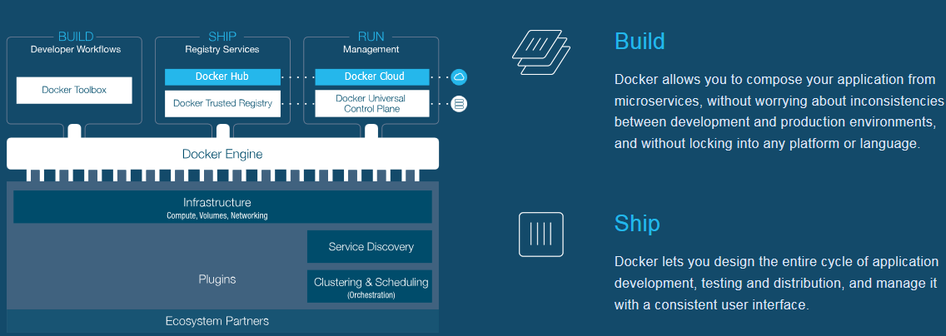
What is docker ?

Slide 23
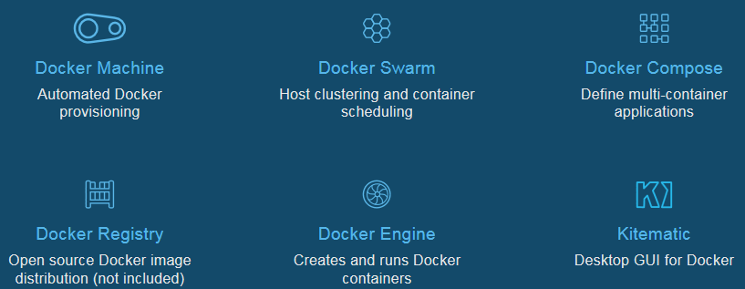
What is docker ?

Slide 24
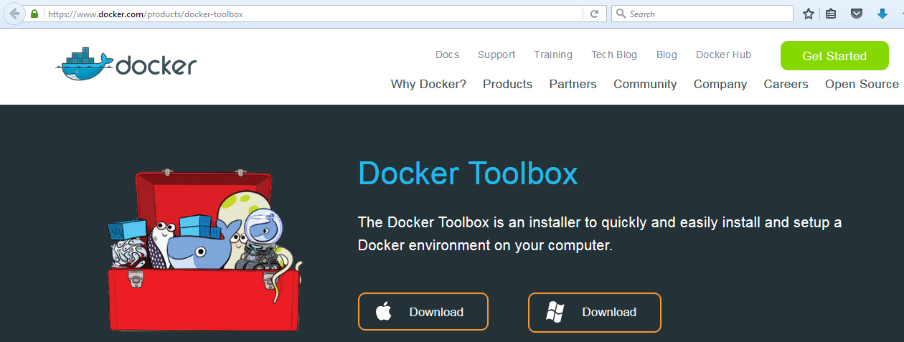
Workshop 1-1: Download & Install
https://www.docker.com/products/docker-toolbox
Install the software
Windows : Windows_Install_Docker.pdf
Mac OS: Mac_Install_Docker.pdf

Slide 25
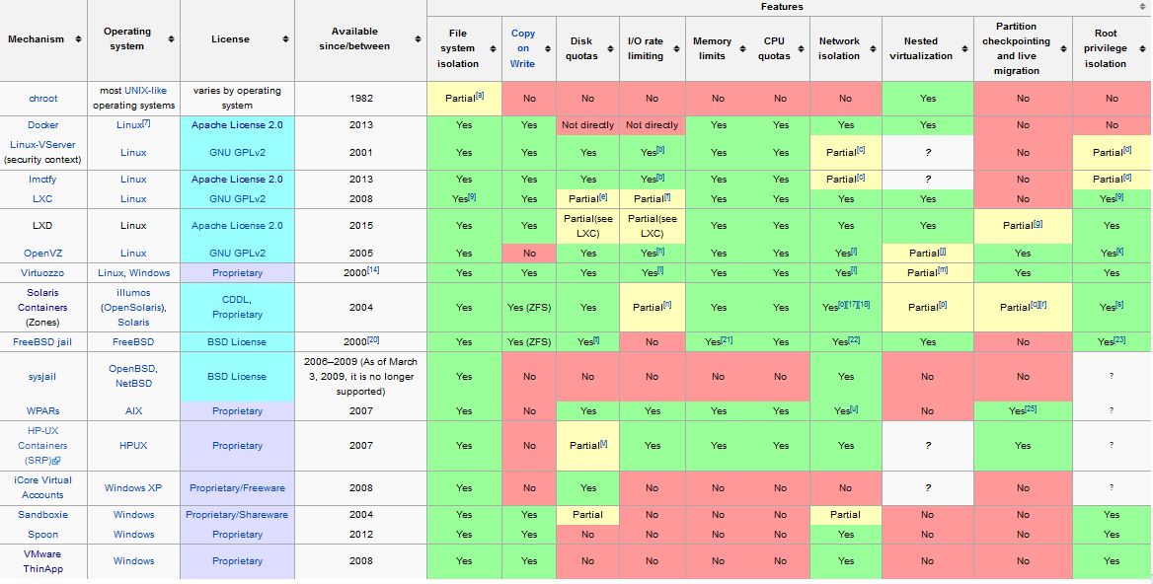
Operating-system-level virtualization
Reference: https://en.wikipedia.org/wiki/Operating-system-level_virtualization

Slide 26

Docker History
A dotCloud (PAAS provider) project
Initial commit January 18, 2013
Docker 0.1.0 released March 25, 2013
18,600+ github stars, 3800+ forks,740 Contributors…. and continues
dotCloud pivots to docker inc. October 29, 2013

Slide 27
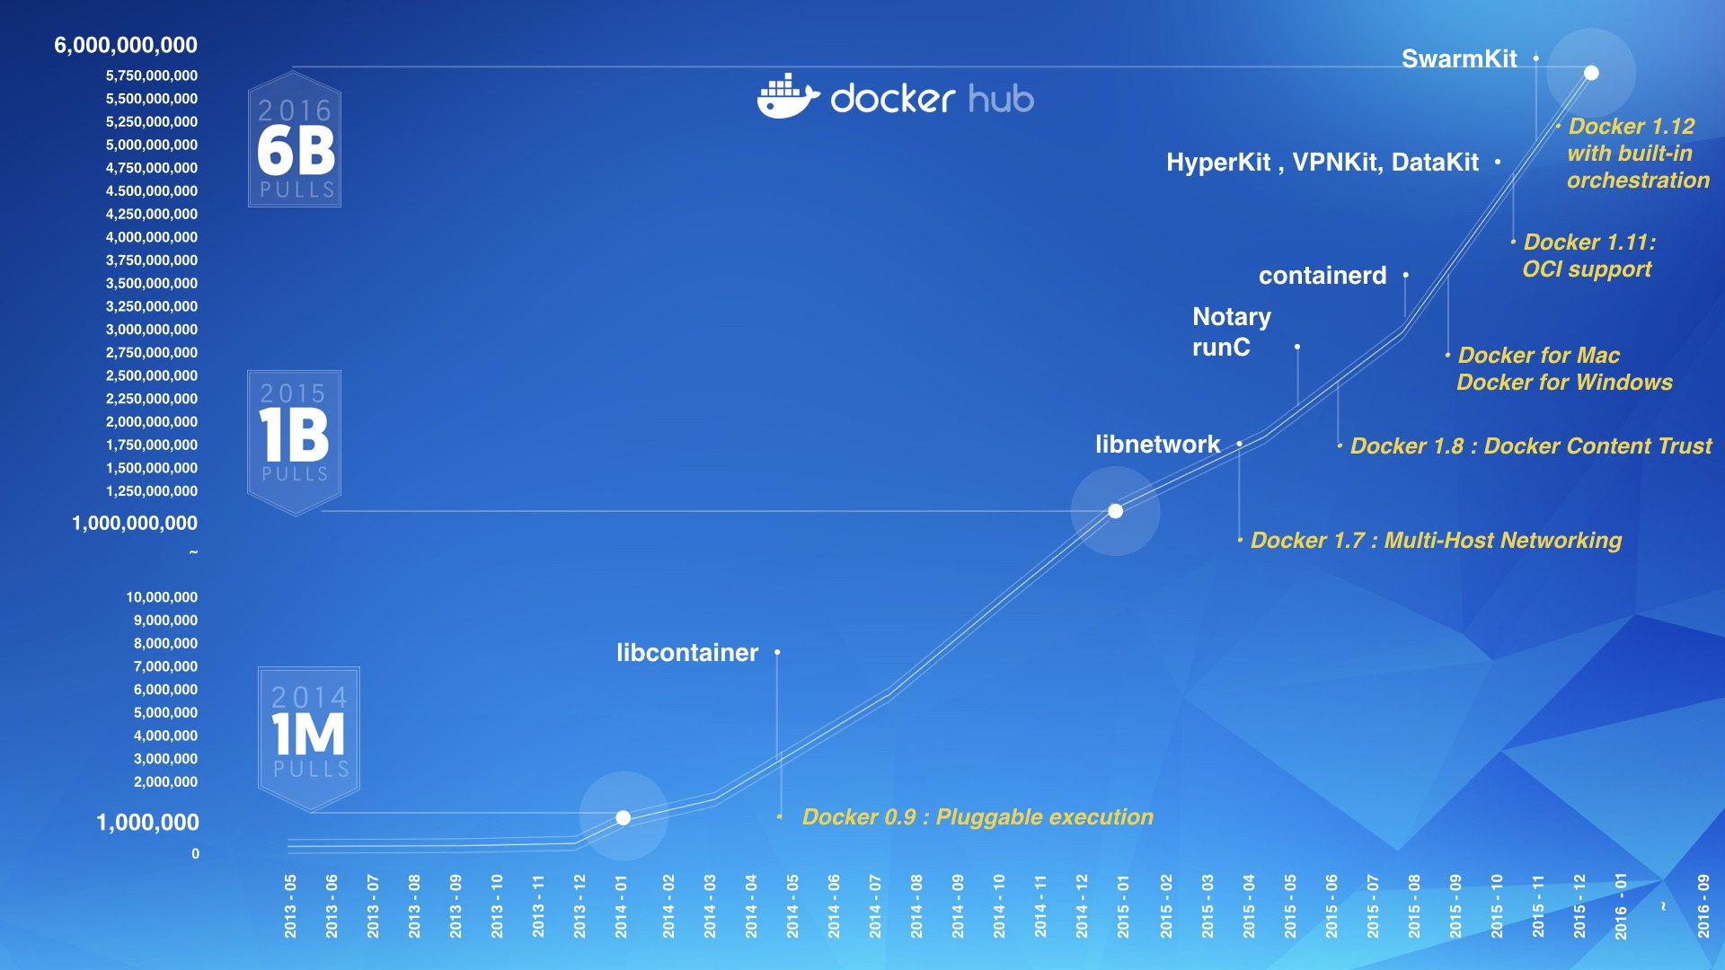
Growth of Docker (6B Now)

Slide 28
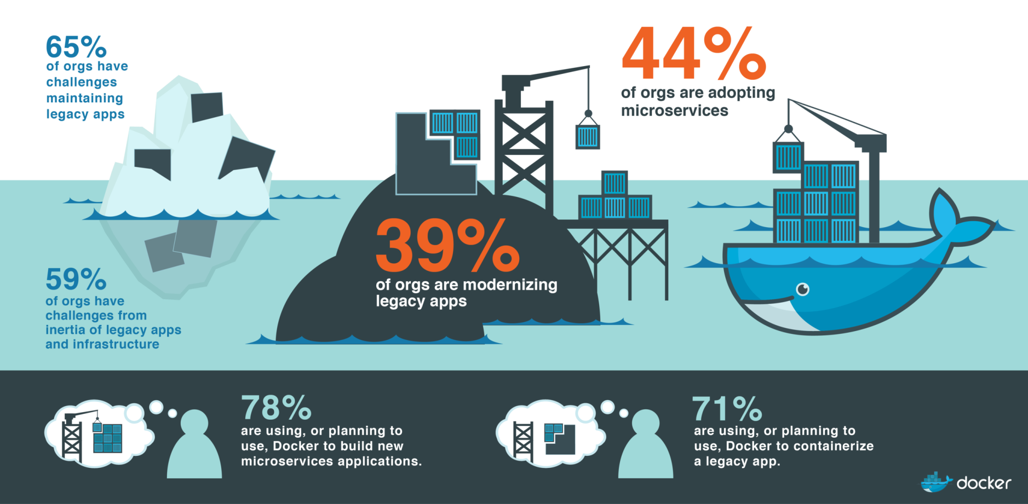
Trend of Modernize Application

Slide 29
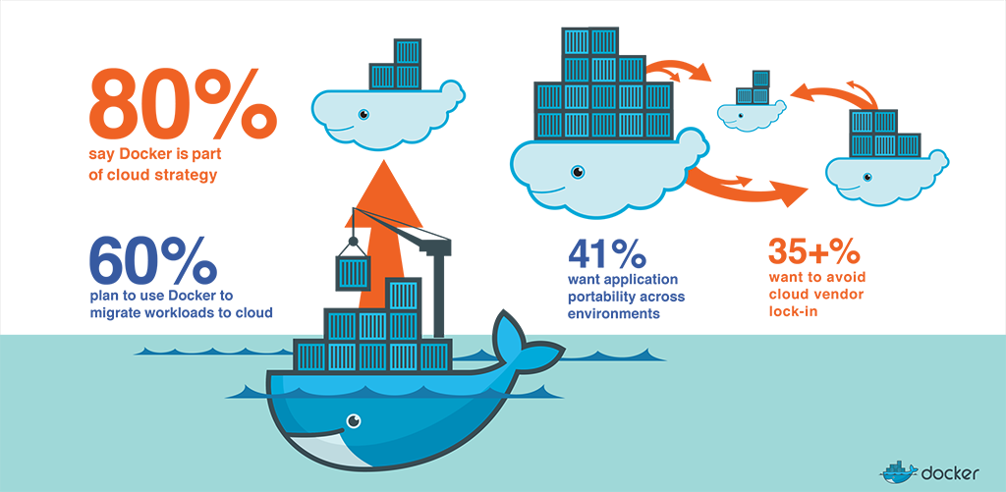
Could Strategy Survey
Docker in Thailand
- 3 Enterprise Communication on Implement Phase
- 2 Bank on R&D

Slide 30

Who use docker now ?

Slide 31

Who use docker now ?

Slide 32
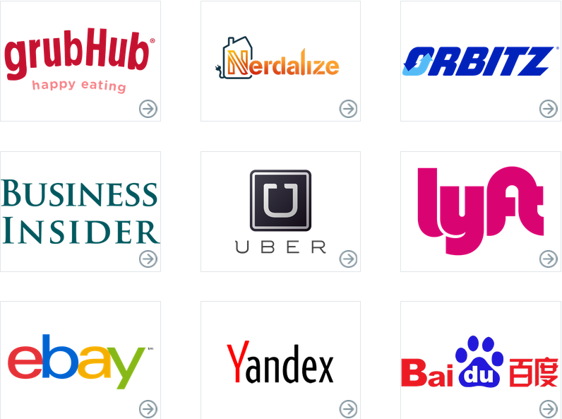
Who use docker now ?

Slide 33
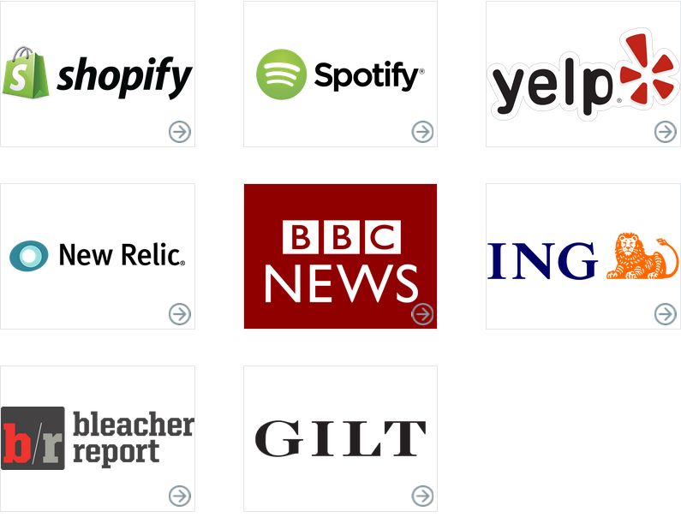
Who use docker now ?

Slide 34
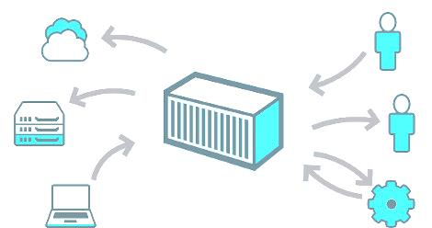
Container Life Cycle
Developer
สร้าง template สำหรับโปรแกรม (build)
เริ่มรัน template สำหรับพัฒนาโปรแกรม (run)
พัฒนาเสร็จเรียบร้อย สั่ง save version เพื่อเตรียมนำขึ้นใช้งาน (commit)
Operation
เริ่มรัน template ที่ได้รับจาก developer (run) บนเครื่อง production
หยุดการให้บริการโปรแกรม (stop, kill)
ลบโปรแกรมออกจากเครื่อง production (rm, rmi)

Slide 35
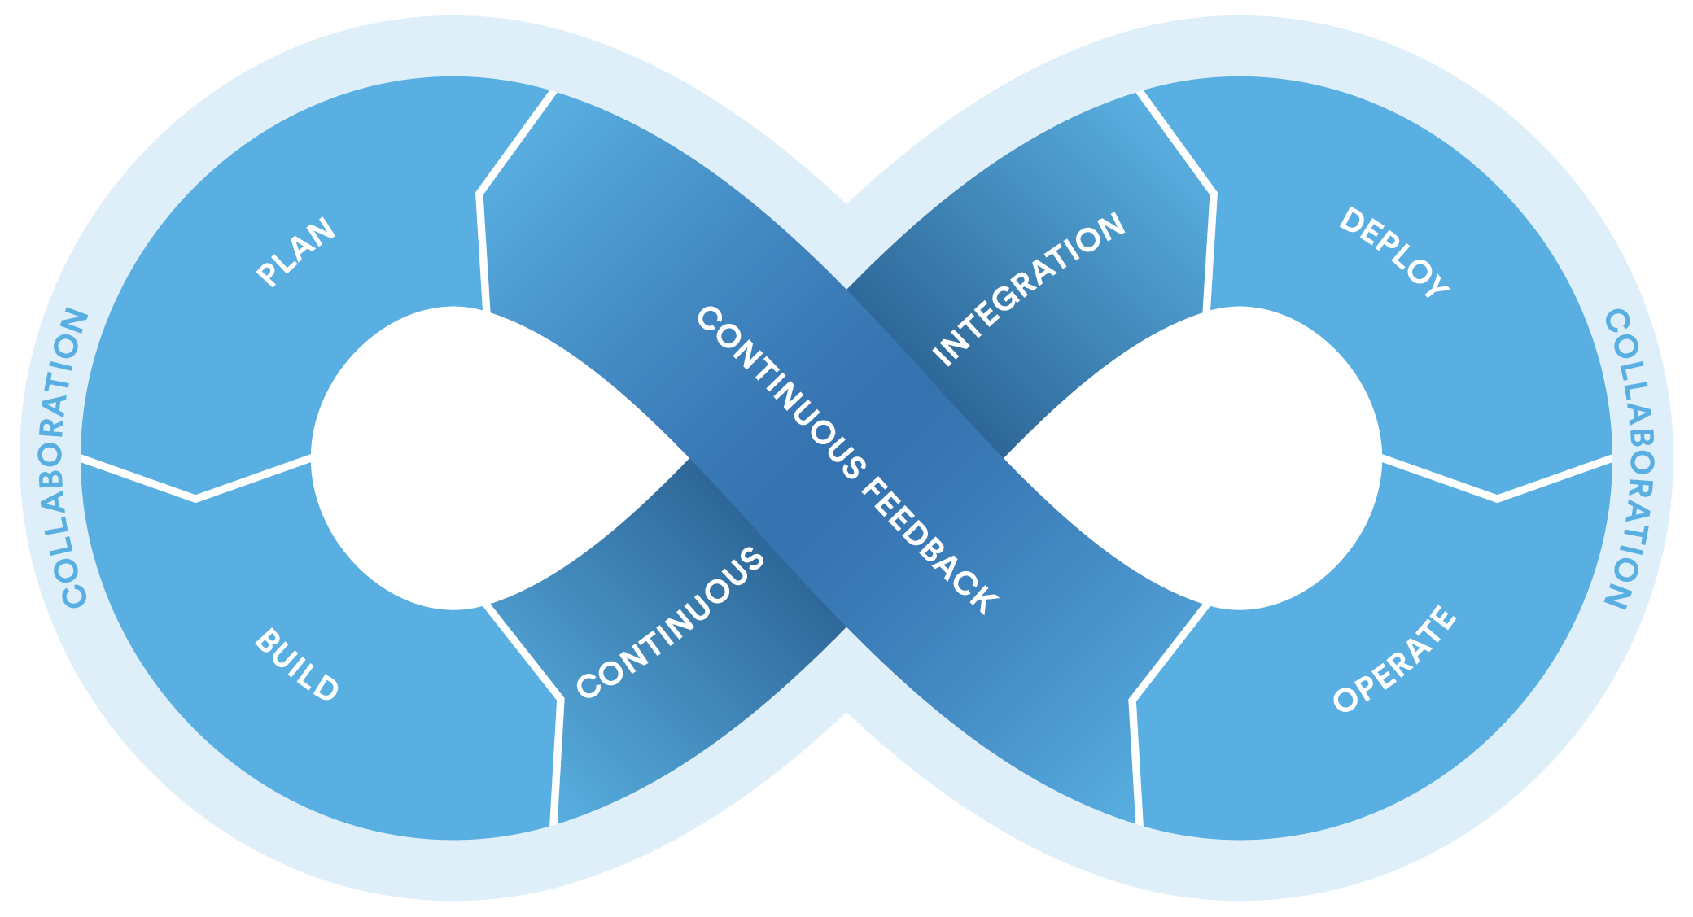
Container Life Cycle

Slide 36
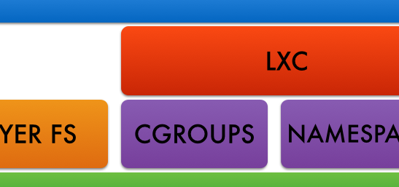
Docker Architecture
• Docker Engine
– Docker Client
(CLI & GUI)
– Docker Daemon
• Docker Hub
– Cloud service
– Private Registry
Docker images
Docker containers

Slide 37
What Cool of Docker ?
รวบรวมทุกสิ่งที่จำเป็นต้องใช้ในการรันโปรแกรมไว้ใต้ container (component, library etc)
ขนาดไฟล์ container มีขนาดเล็กมาก (เทียบกับขนาดไฟล์ของ virtual machine หรือ os)
มี overhead ในการรันโปรแกรมทรัพยากรต่ำ
ลดระยะเวลาในการติดตั้งและทดสอบโปรแกรม
ส่งมอบโปรแกรมไปทำงานบนเครื่องแม่ข่าย production ได้โดยไม่มีความจำเป็นต้องปรับแต่งระบบใหม่ (zero configure)
สามารถรันโปรแกรมได้บนเครื่องแม่ข่ายทุกๆระบบปฎิบัติการฯ ที่ติดตั้ง docker ได้
สามารถ scale-out ได้ง่ายในอนาคต
World open for docker !!!

Slide 38
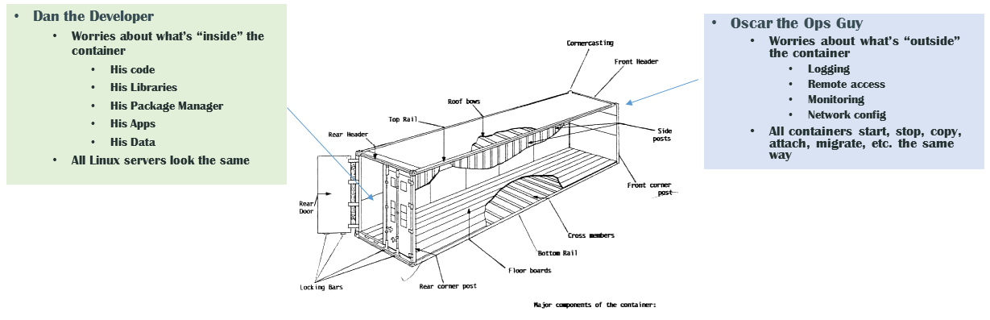
Separate of Concern

Slide 39
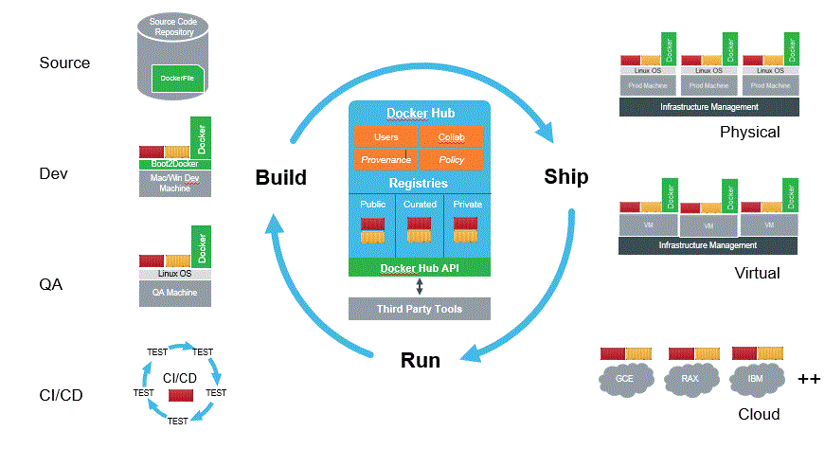
Benefit of docker for DevOps
Build-Ship-Run

Slide 40
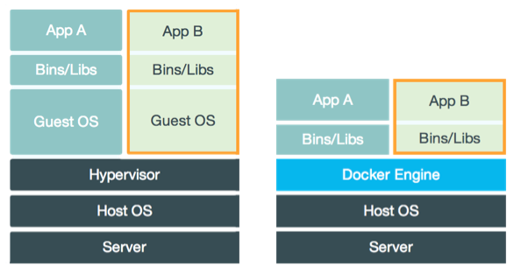
Docker vs VMWare

Slide 41
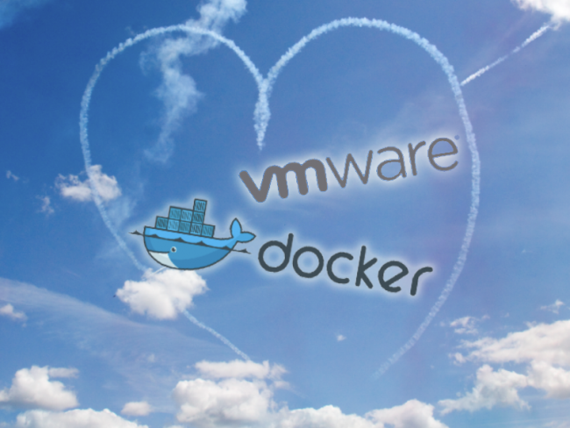
Docker vs VMWare

Slide 42
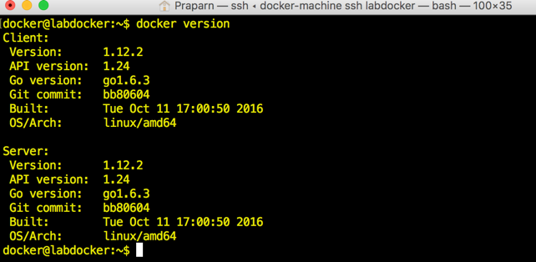
Docker Version

Slide 43
What’s new in docker 1.11
Docker Engine
ปรับ docker-daemon ในการรัน container ใหม่เป็น “Contained / RunC” ตามมาตรฐาน Open Container Initiative (OCI) เพื่อรองรับการทำงานระดับ Enterprise (Start container 1000 concurrent / 126 – 140 containers per second)
เพิ่มเติม RunC tool สำหรับ CLI เพื่อทำการ customize container ในการรันได้
แยกชั้นการทำงานระหว่าง Container / Docker-Engine ออกจากกันทำให้สามารถ maintenance ได้อย่างอิสระ
เพิ่มเติม docker inspect เพื่อแสดงสถานะของ container (กรณีใช้ API)
Docker Network
รองรับการทำ Dns round-robin (container level)
VLAN support (Experiment)
IPV6 resolve ผ่าน DNS ได้ (AAAA records)
Label Network / storage
Swarm (1.2)
ทำการ restart container อัตโนมัตเมื่อตรวจสอบพบ node fail (production)
ปรับปรุง error message ในการทำงานของ swarm

Slide 44
What’s new in docker 1.11
Docker-Machine
ปรับปรุง Plugin ในการทำงานร่วมกับ cloud (Azure, Digitalocean, AmazonC2, Google etc)
เพิ่มคำสั่งบน on premise สำหรับ hyperv, virtualbox
Compose (1.7)
เพิ่ม option บน --build ภายใต้คำสั่ง docker-compose up
เพิ่มคำสั่ง docker-compose exec เพื่อทำงานแบบเดียวกับ docker exec
Registry (2.4)
เพิ่มเติมการทำ garbage-collection (GC) เพื่อลบ image layer ที่ไม่ได้ใช้งาน
ปรับปรุง S3 driver สำหรับ storage plugin

Slide 45
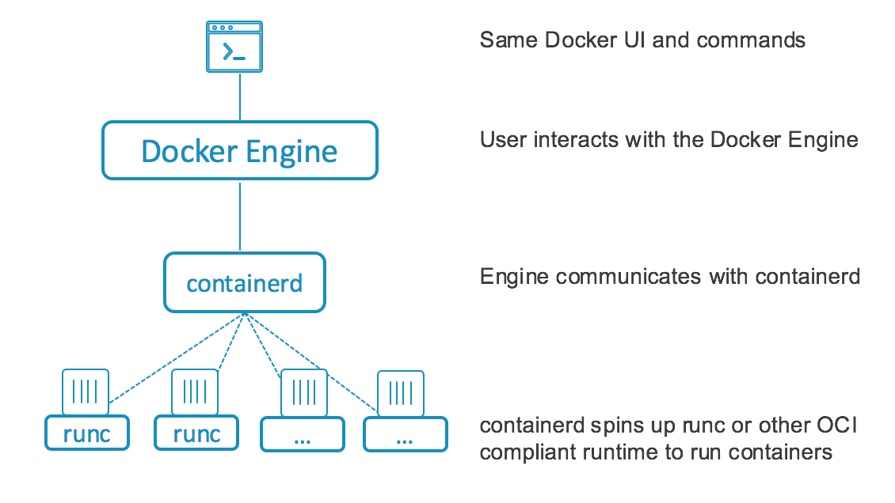
Upgrade to Docker 1.11

Slide 46
What’s new in docker 1.12
Production Date: 29/7/59 (Key Feature: Orchestration/Swarm)
Docker Engine
Add Live restore Flag เพื่อแจ้งสถานะล่าสุดให้ docker daemon ทราบในกรณีที่ docker daemon ถูก shutdown ไป
Develop file system “overlay2” ต่อจาก overlay ซึ่งมีประสิทธิภาพในการจัดการ file system layer สูงขึ้นกว่า 70% (https://github.com/docker/docker/pull/22126)
เพิ่ม option –pid ในการรันเพื่อให้สามารถรัน docker โดยระบุ process id
Docker Swarm
Build-in swarm มาภายใน docker-engine ซึ่งสามารถใช้งานได้ทันที
เพิ่มการจัดการ “service” เพื่อรองรับการสร้าง container บน swarm
เพิ่มการจัดการ ”node” เพื่อรองรับ swarm node (manage/worker)
รองรับการทำงานผ่าน docker-compose (docker-compose push, docker-compose bundle)

Slide 47
What’s new in docker 1.12
Volume
เพิ่มการรองรับทั้ง local volume/global volume (Need check driver for global volume)
เพิ่มการแสดงสถานะของ volume (status) ผ่าน api
Logging
เพิ่ม parameter --detail เพื่อระบุ time stamp ของ log ที่ออกจาก container
สามารถระบุการส่งล็อกไปยัง syslog server ได้
เพิ่มการเขียน docker daemon log เพื่อบันทึกความผิดพลาดในขณะสร้าง container ได้
Network
Swarm network build-in overlay โดยอัตโนมัตเพื่อใช้ manager ภายใน swarm
MacVLAN driver เป็น production feature
เพิ่ม option --link-local-ip เพื่อให้ ip address แบบพิเศษให้กับ customize switch

Slide 48
What’s new in docker 1.12.2 (6/10/2016)
Production Date: 11/10/59
Major update RPM install for RHEL, Fedora, CentOS, and Oracle Linux 7
Contri
Update for stability to MacOS Sierra
Swarm
เพิ่มการรองรับ SwarmKit Tool
Network
แก้ไข Panic สำหรับ armv5
แก้ไข Unstable Publish Port ใน swarm-mode

Slide 49
Upgrade Older Version 1.9XX
Image file on docker (migrator tool 1.10)
Tool จะทำการคำนวณค่า hash 256 checksum ของ image ใหม่ โดยขึ้นอยู่กับขนาดไฟล์ image ที่เก้บไว้บนเครื่อง (process rate 100 MB/s)
Windows & Mac OS X
Linux server
ตรวจสอบรายละเอียดได้จากเอกสาร Upgrade_Docker.pdf
docker run --rm -v /mnt/sda1/var/lib/docker:/var/lib/docker
docker/v1.10-migrator
docker run --rm -v /var/lib/docker:/var/lib/docker docker/v1.10-migrator

Slide 50
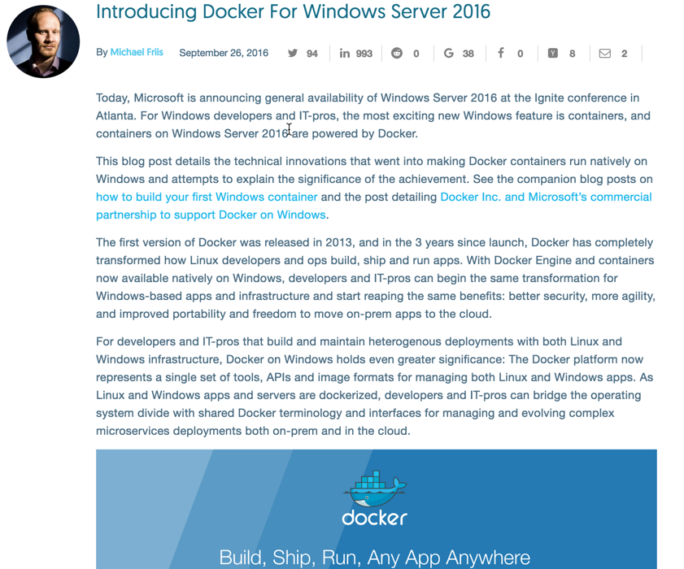
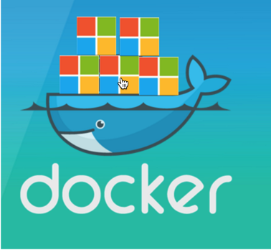
What’s new
https://www.docker.com/microsoft

Slide 51
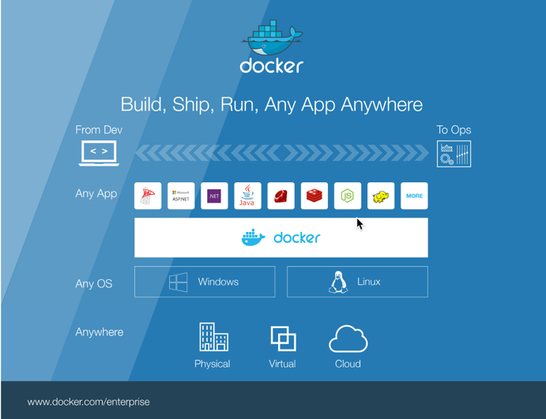
What’s News

Slide 52
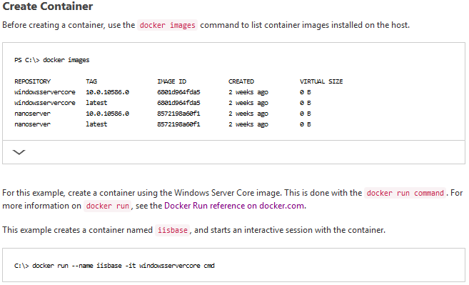
Next Coming:
https://msdn.microsoft.com/en-us/virtualization/windowscontainers/quick_start/manage_docker

Slide 53
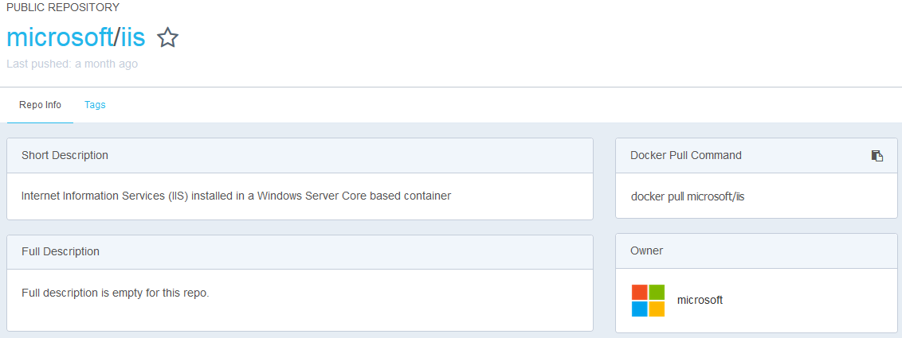
Next Coming:

Slide 54
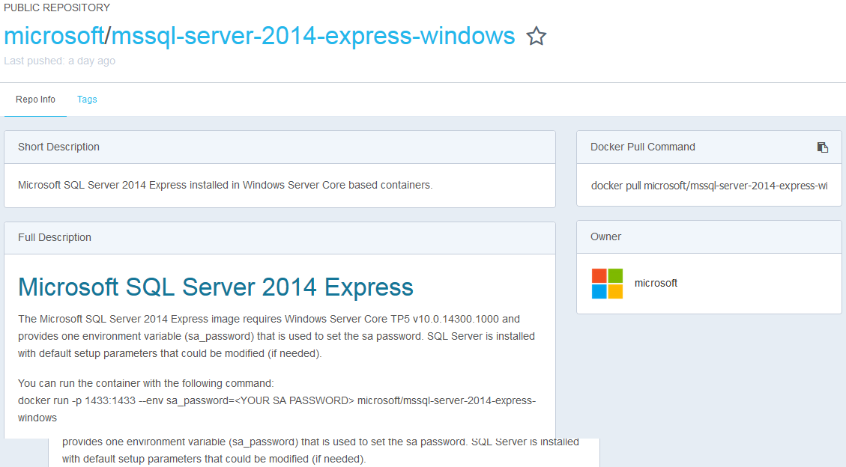
Next Coming:

Slide 55
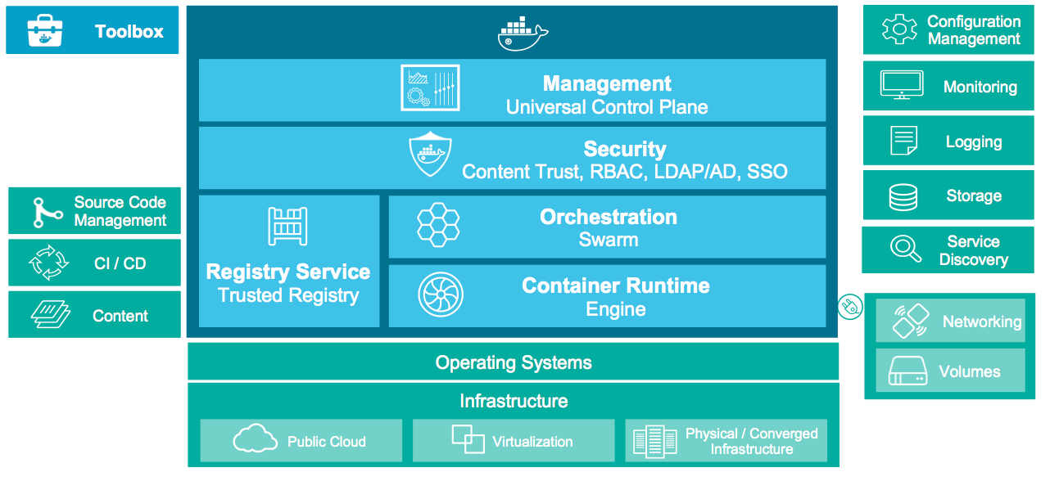
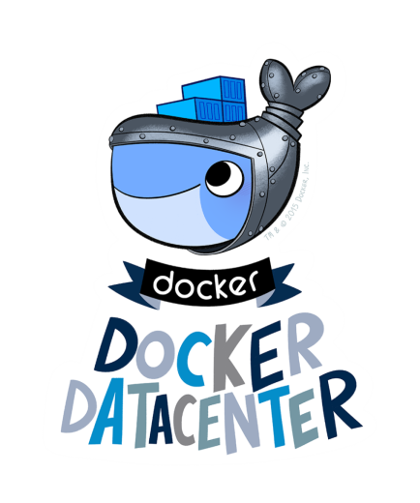
Next Coming:

Slide 56
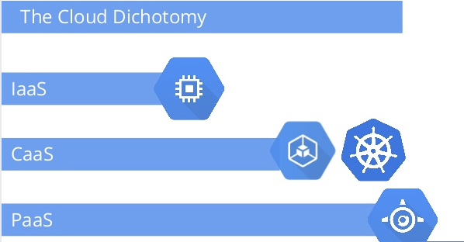
Next Coming:

Slide 57

Next Coming:

Slide 58
Docker Machine

Slide 59
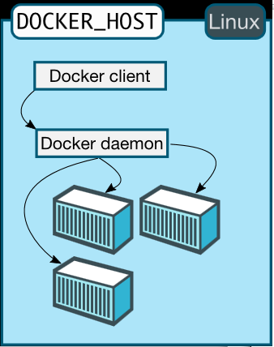
Linux vs Windows vs MAC OS
การติดตั้ง docker ลงบนเครื่อง linux server / windows (non-toolbox) / mac (non-toolbox) เมื่อเกิดการรัน container ขึ้น docker daemon จะให้บริการบนเครื่อง linux server ที่ทำการติดตั้งโดยตรง ซึ่งเราสามารถเรียกใช้งานโปรแกรมบนเครื่องได้ทันที

Slide 60
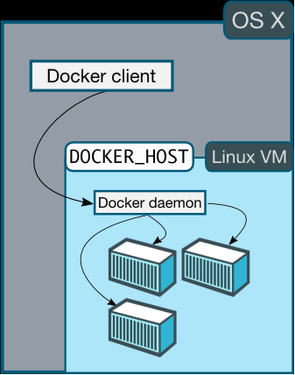
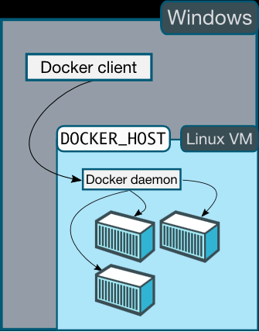
Linux vs Windows vs MAC OS
การติดตั้ง docker ลงบนเครื่อง windows หรือ mac os จะมีการติดตั้ง virtual machine ใหม่ขึ้นบนเครื่องเพื่อให้บริการสำหรับ docker โดยเฉพาะดังนั้นเมื่อมีการสั่งรันจึงเกิดการ remote run ไปยังเครื่อง virtual machine (docker-machine) แทน

Slide 61
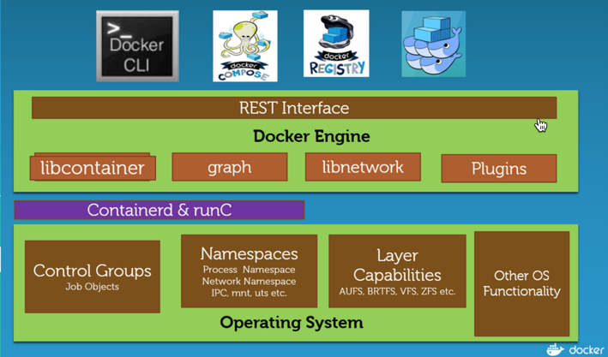
Linux Docker Architecture

Slide 62
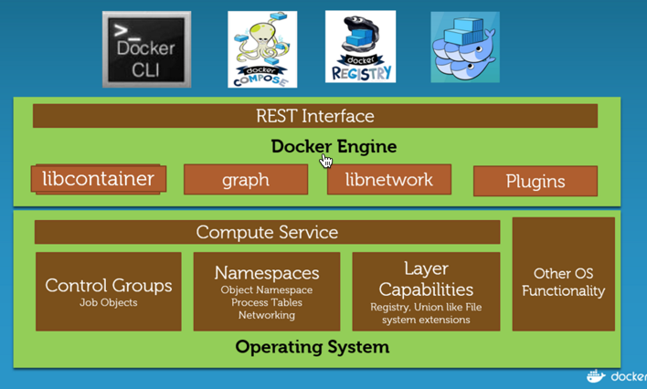
Windows Docker Architecture

Slide 63
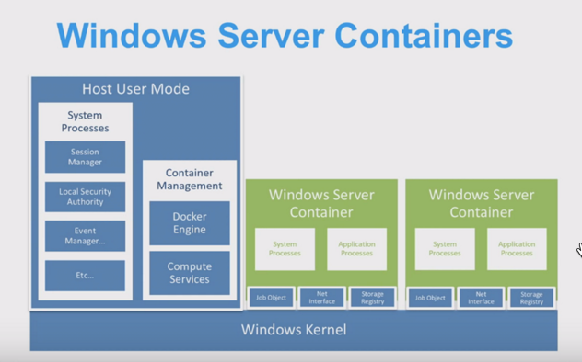
Windows Docker Architecture

Slide 64
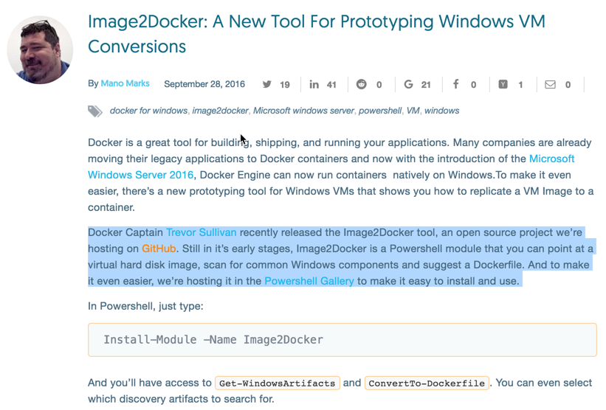
Image2Docker (Prototype)

Slide 65
Docker-machine CLI
ตรวจสอบสถานะ docker-machine
สั่งเริ่มการทำงานของ docker-machine
สั่งหยุดการทำงานของ docker-machine
สั่งสร้าง docker-machine เครื่องใหม่
docker-machine ls
docker-machine start labdocker
docker-machine stop labdocker
docker-machine create --driver virtualbox <name>

Slide 66
Workshop 1-2: Pull Image
เชื่อมต่อกับ virtual machine (Boot2Docker)
Windows
Via command prompt: ➔ docker-machine ssh labdocker
Via SSH ➔ Connect to ip address of virtual machine
Mac OS
Via terminal : ➔ docker-machine ssh labdocker
Via SSH ➔ ssh docker@<ip address>

Slide 67
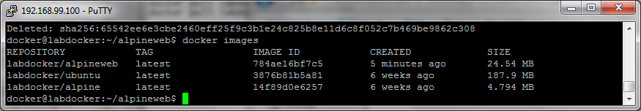
Workshop 1-2: Pull Image
ทำการ download image ubuntu ลงมาที่เครื่อง boot2docker โดยใช้คำสั่งดังนี้
Compare with Ubuntu image
docker pull labdocker/alpine:latest
docker pull labdocker/alpineweb:latest
docker pull labdocker/cadvisor:latest
docker images

Slide 68
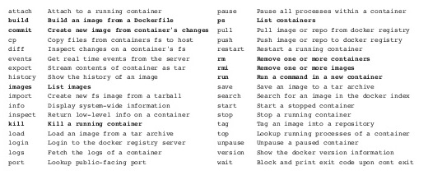
General Command in Docker

Slide 69
Image, Repository and Container

Slide 70

Docker Deployment

Slide 71


Docker Image
Image คือtemplate ที่ถูกสร้างขึ้นเพื่อเตรียมใช้ในการรัน container
เป็นไฟล์ที่อ่านได้อย่างเดียว
ถูกสร้างโดยผู้ใช้งานเอง หรือผู้อื่น
จัดเก็บไว้ใน repository (hub.docker.com, registry, trust registry)

Slide 72
Docker Image
เรียกดู image ที่อยู่ภายในเครื่อง
tag image ใหม่เพื่อให้ตรงตามความต้องการในการใช้งาน
docker images
docker tag <image id> <acc name/imagename: version>
Ex: docker tag 14f89d0e6257 labdocker/alpinelab:1.0

Slide 73
Repository (Registry)
component ในการจัดเก็บ docker (image) ต่างๆรวมไปที่ศูนย์กลางเพื่อให้ docker engine บนเครื่องต่างๆมาเรียก image ไปใช้ทำงาน
รองรับการเก็บ version ของ image อย่างเป็นระบบ
สามารถให้ข้อมูลหรือคู่มือแนะนำการใช้งานกับผู้ download image ได้
มี official image ที่สร้างจากผู้พัฒนาโปรแกรมเอง
Docker มีให้บริการ repository บน cloud แก่ผู้ใช้งาน
Url: https://hub.docker.com/
Free registry without cost
Private repository (registry, trust registry)

Slide 74

Repository (Registry)
Hub.docker.com

Slide 75

Repository (Registry)

Slide 76
Repository (Registry)
download image ออกจาก registry
Upload image ขึ้นไปเก็บบน registry
Login
docker pull <account name/image name: tags>
Ex: docker pull labdocker/alpine:latest
docker login <url> -u <username> -p <password> -e <email>
Ex: docker login -u labdocker –p xxxxxxx –e xxxx@xxx.xxx
Ex: docker login 10.38.7.248:8080 –u labdocker

Slide 77
Repository (Registry)
Push image ขึ้นไปเก็บบน registry
Logoff ออกจาก Repository
*Docker 1.10 (upper) จะทำการ push แบบ parallel layer ทำให้สามารถ push image ได้เร็วขึ้น สามเท่าจากเดิม
docker push<account name/image name: tags>
Ex: docker push labdocker/alpinelab:1.0
docker logoff

Slide 78

Workshop 1-3: Create & Push Image
ใน workshop นี้สอนการสร้าง image file สำหรับใช้เป็น web server และจัดเก็บ image file ลงใน repository ส่วนตัวเพื่อเตรียมไว้ใช้งาน
สมัครใช้งาน http://hub.docker.com และแจ้งยืนยันอีเมล์เพื่อเริ่มใช้งาน
ทำการสร้าง repository ชื่อ alpineweb ตามตัวอย่างด้านล่าง

Slide 79
Workshop 1-3: Build & Push Image
เข้าใช้งาน boot2docker และตรวจสอบ image id ด้วยคำสั่ง
tag image ใหม่เป็น <accountname>/alpineweb:latest
Login เข้า hub.docker.com ด้วย username/password ที่ตั้งไว้
Push image alpine ที่ tag ไว้ขึ้น repository
docker images
docker tag labdocker/alpineweb:latest \
<accountname>/alpineweb:latest
docker login –u <xxxx> -e <xxx@xx.xx>
docker push <accountname>/alpineweb:latest

Slide 80

Store.docker.com

Slide 81

Store.docker.com

Slide 82

Store.docker.com

Slide 83

Cloud.docker.com

Slide 84

Docker Container
Container คือชุดของ software layer ที่รันอิสระโดยอ้างอิงจาก image (run)
ใช้สำหรับสร้างสภาพแวดล้อมที่จำเป็นต้องใช้ในการรันหรือพัฒนาโปรแกรม
เมื่อพัฒนาโปรแกรมเสร็จเรียบร้อยแล้ว หรือต้องการ backup container สามารถสั่งเก็บ container ชุดปัจจุบันไปเป็น image เพื่อรอการเรียกใช้งานต่อไป (commit)

Slide 85
Docker Container
สั่ง run docker เพื่อสร้าง container จาก image file
สั่ง exec command ไปบน container ที่รันอยู่
เริ่ม/หยุด container
ลบ container
docker run <option> <image id/name> <command>
Ex: docker run -i -t --rm -p 3000:3000 \
labdocker/alpineweb:latest node hello.js
docker exec –it <container id/name> <command>
docker <start/stop> <container id/name>
docker rm <containerid/name>

Slide 86
Workshop 1-4: Run Container
Ex 1: Interactive NODEJS
สั่งรัน container แบบ Interactive โดยตั้งชื่อว่า nodejs และ map network 3000:3000
ทดสอบเปิดหน้าเว็บบน url: http://<ip address>:3000
ตรวจสอบ container ด้วยคำสั่ง
Exist with Ctrl+C
docker run -i -t --rm --name nodejs -p 3000:3000 \
labdocker/alpineweb:latest node hello.js
docker ps -a

Slide 87
Workshop 1-4: Run Container
Ex 2: Detach Mode NODEJS
สั่งรัน container แบบ detach (daemon) โดยตั้งชื่อว่า nodejs และ map network 3000:3000
ทดสอบเปิดหน้าเว็บบน url: http://<ip address>:3000
ตรวจสอบ container ด้วยคำสั่ง
ทดสอบ Shell เข้าสู่ container ด้วยคำสั่ง
docker run -d -t --name nodejs -p 3000:3000 \
labdocker/alpineweb:latest node hello.js
docker ps -a
docker exec –i –t nodejs sh

Slide 88
Workshop 1-4: Run Container
Ex 2: Detach Mode NODEJS
สั่งหยุดเริ่ม container ด้วยคำสั่ง stop
ทำการตรวจสอบ container offline ด้วยคำสั่ง
ทดสอบ Shell เข้าสู่ container ด้วยคำสั่ง
docker stop nodejs
docker start nodejs
docker ps -a
docker exec –i –t nodejs sh

Slide 89
CPU, Memory & I/O

Slide 90
CPU
Default container จะมองเห็น CPU resource ทั้งหมดในเครื่องระหว่าง runtime และ share เวลาการทำงานให้ทุก container เท่ากัน
config share time ในการใช้งาน (default: 1024)
config share core cpu
กำหนด cpu quota & period (default: 100 ms)
NUMA (non-uniform memory access) architcture
--cpu-shares, -c =“<0 (default): Ratio>”
--cpuset-cpus=“1, 3"
--cpu-period=100000 --cpu-quota=500000
--cpuset-mems=“1,3”

Slide 91
Workshop 1-5: CPU Configure
Download cAdvisor
สั่งรัน cAdvisor ตาม command ดังนี้
docker pull labdocker/cadvisor:latest
docker run \ --volume=/var/run:/var/run:rw \ --volume=/sys:/sys:ro \ --volume=/var/lib/docker/:/var/lib/docker:ro \ --publish=8080:8080 \ --detach=true \ --name=cadvisor \ labdocker/cadvisor:latest

Slide 92

Workshop 1-5: CPU Configure
cAdvisor

Slide 93
Workshop 1-5: CPU Configure
Download busybox เพื่อใช้ในการทดสอบ
Scenario 1 (Single CPU: 70/30)
docker pull labdocker/busybox:latest
docker run -d \ --name='Share_30' \ --cpuset-cpus=0 \ --cpu-shares=30 \ labdocker/busybox:latest md5sum /dev/urandom
docker run -d \ --name='Share_70' \ --cpuset-cpus=0 \ --cpu-shares=70 \ labdocker/busybox:latest md5sum /dev/urandom

Slide 94

Workshop 1-5: CPU Configure
Result

Slide 95
Workshop 1-5: CPU Configure
Download busybox เพื่อใช้ในการทดสอบ
Scenario 2 (Multiple CPU: 70/30)
docker pull labdocker/busybox:latest
docker run -d \ --name='Share_30' \ --cpuset-cpus=0 \ --cpu-shares=30 \ labdocker/busybox:latest md5sum /dev/urandom
docker run -d \ --name='Share_70' \ --cpuset-cpus=1 \ --cpu-shares=70 \ labdocker/busybox:latest md5sum /dev/urandom

Slide 96


Memory
Default container จะมองเห็น memory resource ทั้งหมดในเครื่องระหว่าง runtime และสามารถใช้งาน memory resource ทั้งหมดเท่าที่ต้องการ

Slide 97
Memory
การคอนฟิก memory บน container สามารถกำหนดได้ดังนี้
memory limit and reservation (default: unlimit) (B:byte, K:kilobyte, M:megabyte, G:gigabyte)
memory swap (default: unlimit)
kernel memory
memory swappiness (kernel)(0=no swap)
--memory, -m =10G --memory-reservation= 1G
-- memory-swap= -1
-- kernel-memory= 500M
-- memory-swappiness =0

Slide 98
Memory
memory ใน production system
กำหนด memory-swappiness = 0 (no swappiness for kernel memory)
กำหนด memory swap (--memory-swap) เป็น 2 เท่าของ memory (Limit)
monitor footprint ในการใช้งาน memory ของ application system แล้วกำหนดเป็น “--memory-reservation”
ทำ capacity testing เพื่อกำหนด maximum memory ที่ต้องการในการใช้งาน (+30%) แล้วกำหนด “--memory“ (Limit)
สำหรับ critical system ให้กำหนด “--memory-reservation” เท่ากับ “--memory“ (Limit)
Memory Priority ? (Still waiting)

Slide 99
I/O
โดย default ทุก container จะมีโอกาสใช้ I/O เท่าๆกัน (500 weight)
กำหนดค่า weight ในการใช้งาน I/O (สำหรับ Direct IO เท่านั้น)
จำกัดการอ่านข้อมูล เป็น bps (kb: kilobyte, mb: megabyte, gb: gigabyte) / iops
จำกัดการเขียนข้อมูล เป็น bps , iops
--blkio-weight 300, --blkio-weight-device “/s01/tdb:500”0
--device-read-bps /s01/tdb:1mb
--device-read-iops /s01/tdb:20000
--device-write-bps /s01/tdb:1mb
--device-write-iops /s01/tdb:20000

Slide 100

I/O
I/O configure in production system
weight I/O ควรกำหนดเฉพาะในกรณีที่ application ต้องทำงานกับ direct i/o (slow than cache)
Monitor การใช้งาน I/O ของ container (IOSTAT –xtc) และปรับแต่ง
Web server / Application server ➔ IOPS สูง / Transfer ต่ำ
Database server ➔ IOPS ต่ำ / Transfer สูง
คำนึงถึง physical storage performance

Slide 101


I/O
Normal disk iops
Raw disk performance: disk iops x unit of disk
Ex: SAS 128GB (15K) x 6 units => 175 x 6 = 1060 iops
Raid disk performance:
((raw iops x %write)/penalty)+(raw x %read)
Normal situation (write 30%, read 70%)
Ex: Raid 5 ((1060 x .3)/4)+(1060x.7) ➔ 821.6 iops
Ex: Raid 1 ((1060 x .3)/2)+(1060x.7) ➔ 901 iops

Slide 102
Network

Slide 103

Network
Software define network by design (virtual switch)
default docker จะจัดเตรียม network มาให้สามรูปแบบ
bridge คือ default network สำหรับให้ container เชื่อมต่อออกสู่โลกภายนอกผ่าน virtual switch “docker0” โดยใช้ network stack ของ container เองในการเชื่อมต่อ (route mode)
none คือ network loopback (127.0.0.1) สำหรับ container ที่ไม่มีการเชื่อมต่อออกไปด้านนอก
host คือ network host ที่ container ใช้งาน host network stack ในการทำงาน
(ใช้ในกรณี ต้องการ network performance สูงสุด) (security concern)

Slide 104

Network
bridge (default) เมื่อสั่งรัน container ในระบบโดยไม่ได้ระบุ network ใดๆ container จะถูกเพิ่ม ipaddress, subnet เข้าสู่ bridge network โดยอัตโนมัต

Slide 105

Network
docker network inspect bridge

Slide 106
Network
Option เกี่ยวกับ network สำหรับสั่ง run container
--dns= x.x.x.x
--net=“<bridge/none/host/custom>”
--net-alias = “xxxx” <new in 1.11>
--add-host=“xxxx”
--mac-address=“xx:xx:xx:xx”
--ip=“x.x.x.x”
--ipv6=“xx:xx:xx:xx” <new in 1.11>
-p, --publish = 9999:9999
-P, --publish-all ➔ Auto map network
docker run -i -t --rm --name nodejs -p 3000:3000 \
labdocker/alpineweb:latest node nodejs/hello.js

Slide 107
Network
สร้าง custom virtual switch เพื่อจัดระเบียบและแบ่งแยก network ของ application ออกจากกัน
สามารถเพิ่มเติม option ในการสร้าง virtual switch เพิ่มเติม
-d macvlan​ / -d ipvlan <experiment> -o parent = กำหนด vlan tagging
--subnet = xx (ระบุ ip address ของ virtual switch (Ex: 192.168.100.0/24))
--ip-range = xx (ระบุ ip address ที่จะส่งให้ container ทำงาน) (Ex: 192.168.100.128/25)
--gateway = xx (ระบุ ip address gateway) (Ex: 192.168.100.5)
--opt = custom option
--opt=“com.docker.network.mtu”=“1500”
--opt=“com.docker.network.bridge.host_binding_ipv4”=x.x.x.x
docker network create --driver <default/null/host> name
Ex: docker network create --driver default netweb
Ex: docker network rm netweb

Slide 108
Network
การเพิ่ม network ใน container
การลด network ใน container
docker network connect <network > <container >
Ex: docker network connect webnet web1
docker network disconnect <network > <container >
Ex: docker network disconnect webnet web1

Slide 109
Network
Link container (add on /etc/hosts)
docker –dt --name web1 labdocker/alpineweb sh
docker –dt --name web2 --link web1:webmaster \ labdocker/alpineweb sh

Slide 110
Workshop 1-6: Network Configure
Purpose: ทำการ Deploy nodejs webserver ด้วย solution proxy ของ nginx (load balance / reverse proxy)
public network เพื่อให้บุคคลภายนอกเข้าใช้งานผ่าน nginx server (reverse proxy)
IP Address: 192.168.100.0/24
Range Address: 192.168.100.128 – 192.168.100.256
MTU: 1500
private network เพื่อให้ nginx server เข้าเรียกใช้งาน nodejs web server
IP Address: 192.168.101.0/24
Range Address: 192.168.101.128 – 192.168.101.256
MTU: 9000

Slide 111

Workshop 1-6: Network Configure

Slide 112
Workshop 1-6: Network Configure
WEB1 (No Map)
IP Address: 192.168.101.131 (Private)
WEB2 (No Map)
IP Address: 192.168.101.132 (Private)
vSwitch: Webinternal
IP Address: 192.168.101.0/24
NGINX (Map Port:80:8080)
IP Address: 192.168.100.130 (Public)
IP Addrerss: 192.168.101.130(Private)
Map Port
(80:8080)
Public Network
vSwitch: Webpublic
IP Address: 192.168.100.0/24

Slide 113
Workshop 1-6: Network Configure
ทำการสร้าง Switch สำหรับเชื่อมต่อ Private / Public Network
docker network create --driver bridge \
--subnet=192.168.100.0/24 --ip-range=192.168.100.128/25 \
--gateway=192.168.100.5 --opt="com.docker.network.mtu"="1500" webpublic
docker network create --driver bridge \
--subnet=192.168.101.0/24 --ip-range=192.168.101.128/25 \
--gateway=192.168.101.5 --opt="com.docker.network.mtu"="9000" webinternalCreate Server

Slide 114
Workshop 1-6: Network Configure
สร้างเครื่อง Webserver (nodejs) และ Nginx
Web1
docker run -dt --name web1 --net webinternal \
--ip="192.168.101.131" labdocker/alpineweb:web1 node hello.js
Web2
docker run -dt --name web2 --net webinternal \
--ip="192.168.101.132" labdocker/alpineweb:web2 node hello.js
NGINX
docker run -dt --name nginx --net webinternal \
--ip="192.168.101.130" -p 80:8080 labdocker/nginx:lab
docker network connect webpublic nginx --ip="192.168.100.130"

Slide 115


Workshop 1-6: Network Configure
url: http://<ip address of docker-machine/nodejs

Slide 116


Workshop 1-6: Network Configure
curl result:
nginx.conf

Slide 117


Network
802.1q Tagging (L2 & L3)

Slide 118

Network
Network across host (Overlay Network)

Slide 119
Volume

Slide 120

Volume
ตามปกติแล้ว docker จะเก็บข้อมูลทุกอย่างเอาไว้ภายใน container
/var/log
/sys/data
/etc/nagios/
/etc/mysql
Etc.
สำหรับการใช้งาน container ใน production environment docker ได้สร้าง tool สำหรับอำนวยความสะดวกในการใช้งานข้อมูลร่วมกันในหลายๆกรณี อาทิเช่น
การ share ข้อมูลร่วมกันระหว่าง container
การ share ข้อมูลร่วมกันระหว่าง container / host
จัดเก็บ configuration / log / data ของทุกๆ container ไว้ที่ศูนย์กลาง
data migration
backup / restore

Slide 121
Volume
1. การ map volume ระหว่าง host directory และ container directory (single host solution / test & dev can acceptable)
ตรวจสอบการคอนฟิกบน container (inspect)
-v /volume-host:/volume-container:(ro/rw)
Ex: -v /var/log:/var/log:rw
Ex: docker run –dt -v /etc/nginx.conf:/etc/nginx.conf:ro
"HostConfig": {
"Binds": [
"/var/log:/var/log:rw"],

Slide 122
Volume
2. สร้าง data volume containerกลางเพื่อใช้ในการจัดเก็บข้อมูล หรือ share volume ระหว่าง host/container, container/container
--volumes-from <container name>
Ex: docker run -dt --name datavol \
-v /data labdocker/alpine sh
Ex: docker run –dt --name web1 \
--volumes-from datavol labdocker/alpine sh
Ex: docker run –dt --name web2 \
--volumes-from datavol labdocker/alpine sh

Slide 123
Volume
การลบ volume ทิ้งจาก container ให้ใช้คำสั่ง docker rm เพื่อลบ container ตามปกติ
การ backup volume จาก container
การ restore volume จาก container
docker rm –v <container name>
Ex: docker run -it --rm --volumes-from datavol \
-v $(pwd):/backup labdocker/ubuntu tar cvf \
/backup/vol001.tar /data
Ex: docker run -i --rm --volumes-from datavol \
-v $(pwd):/backup labdocker/ubuntu bash -c \
"cd /data && tar xvf /backup/vol001.tar --strip 1"

Slide 124
Workshop 1-7: Share Volume
Container: WEB1
--volume-from: Datavol (/data)
Volume Container: Datavol
/data
Container: WEB2
--volume-from: Datavol (/data)
Backup / Restore
Backup Container: N/A
--volume-from: Datavol (/data)
-v $pwd:/backup (For backup purpose)
Tar CVF /data
Tar XVF /data
docker-machine (labdocker)
Path: /home/docker ➔ Location

Slide 125
Workshop 1-7: Share Volume
สร้าง container สำหรับใช้อ้างอิง volume เพื่อเป็น share volume
สร้าง container สำหรับใช้ทำงาน
docker run -dt --name datavol \
-v /data labdocker/alpine sh
docker run -dt --name web1 \
--volumes-from datavol labdocker/alpine sh
docker run -dt --name web2 \
--volumes-from datavol labdocker/alpine sh

Slide 126
Workshop 1-7: Share Volume
ทำการ backup volume ผ่าน container backup
ทำการ restore volume ผ่าน container backup
docker run --rm --volumes-from datavol \
-v $(pwd):/backup labdocker/ubuntu tar cvf \
/backup/vol001.tar /data
docker run --rm --volumes-from datavol \
-v $(pwd):/backup labdocker/ubuntu bash -c \
"cd /data && tar xvf /backup/vol001.tar --strip 1"

Slide 127
Log and Inspect

Slide 128
Log
เพื่อตรวจสอบ log การทำงานบน container อย่างต่อเนื่อง docker ได้เตรียม tool ในการตรวจสอบ log การทำงาน
options ในการดูล็อกไฟล์
-f, --follow เพื่อตรวจสอบล็อกไฟล์ใหม่ตลอดเวลา
-t,--timestamps กำหนดให้ใส่วันและเวลาในล็อกไฟล์
--since= <unix timestamps> กำหนดเวลาเริ่มตรวจสอบล็อกไฟล์ หรือกำหนด yyyy-mm-dd
--tail = “all” / number of line
docker logs <options> <container name>

Slide 129
Inspect
การตรวจสอบค่าคอนฟิกของ container / network / volume etc
docker inspect <container >
docker network inspect
docker volume inspect

Slide 130
Workshop 1-8: Log & Inspect
ทดสอบสร้าง container nginx และ map port 80 ดังนี้
ตรวจสอบค่าคอนฟิกภายใน container ด้วยคำสั่ง inspect
ตรวจสอบล็อกการทำงานภายใน container ด้วยคำสั่ง logs
docker run -dt –name nginx \
–p 80:8080 labdocker/nginx: badversion
docker inspect nginx
docker logs nginx

Slide 131
Commit

Slide 132
Commit
เมื่อต้องการเก็บ container ที่ทำการรันเรียบร้อยเป็น snap image เป็น generation สามารถทำได้ผ่านคำสั่ง “commit”
options
-a, --author=“ “ ระบุผู้จัดทำ image
-c, --change = [ ] เพิ่มเติม command พิเศษที่จะจัดเก็บภายใน image
-m, --message = “ “ ระบุ comment ใน image ที่จัดเก็บ
-p, --pause=true กำหนดให้หยุดการใช้งาน container ชั่วคราวในระหว่างทำการ commit
docker commit <options> <container> <image name:tag>

Slide 133
Kitematic

Slide 134

Kitematic
GUI tool for operate docker

Slide 135

Kitematic
GUI tool for operate docker

Slide 136
Recapture for Day 1
Docker principle
Docker machine
Image, Repository & Tag, container
CPU, Memory and I/O
Network
Volume
Inspect and Log
Commit
Kitematic

Slide 137

Homework
สำหรับเครื่อง Mac Book ที่ต้องการใช้งาน WINSCP เพื่อทำการติดตั้ง “wine” เพื่อใช้งาน winscp ได้เหมือนเครื่อง Windows Base (prerequire: brew)(Need: X-Code before operate)
ruby -e "$(curl -fsSL https://raw.githubusercontent.com/Homebrew/install/master/install)“
brew doctor
sudo xcodebuild -license
brew tap caskroom/cask
brew cask install java xquartz
brew install wine
wine winscp.exe
https://www.davidbaumgold.com/tutorials/wine-mac/

Slide 138

Homework
https://www.davidbaumgold.com/tutorials/wine-mac/

Slide 139

Homework

Slide 140
Q&A for Day 1

Slide 141
Docker: The Next-Gen of Virtualization (Day 2)
By Praparn Luengphoonlap
Email: eva10409@gmail.com

Slide 142
Outline Day 2
Dockerfile and Build
Compose
Registry
Swarm & Swarm 1.12
Conceptual of Swarm
Service Discovery
Container Scheduling
Container Loadbalance
High Availability
Networking
Volume
Swarm 1.12
Rancher Solution for Docker
Q&A

Slide 143
Dockerfile and Build

Slide 144
Dockerfile
docker file คือการคำสั่งที่ใช้สร้าง image ขึ้นเพื่อใช้งานโดยเฉพาะ และสามารถกำหนดเป็นมาตรฐานสำหรับการทำงานในองค์กรโดยสร้าง text file ตาม syntax ที่ทาง docker กำหนดไว้
FROM
MAINTAINER
RUN (shell), [“exec”, “parameter1”,”parameter2”,”etc”]
CMD (shell),[“exec”,”parameter1”,”parameter2”,”etc”]
EXPOSE
ENV
COPY /ADD (source) (Destination), [(source) (destination)]
ENTRYPOINT
WORKDIR
Etc(https://docs.docker.com/engine/reference/builder)
เมื่อสร้าง dockerfile เสร็จแล้วสามารถสั่ง image ผ่านคำสั่ง build
docker build <option> <path of dockerfile>

Slide 145
Dockerfile
Best practice ในการสร้าง dockerfile
simple is the best
1 container / 1 service
เลือก source image จาก official owner
สร้าง dockerfile โดยพยายามให้มี footprint ต่ำที่สุด
สร้าง dockerfile บน path ที่สร้างขึ้นเฉพาะงาน
วางเฉพาะไฟล์ที่จำเป็นต้องใช้งานบน path
install component เท่าที่จำเป็นต้องใช้งานบน container
คำสั่ง run เพื่อติดตั้ง software รวบยอดใน 1 ชุดคำสั่ง
ควรมีการลบ temp ที่เกิดขึ้นจากการติดตั้ง software เพื่อลดขนาดของ image
จัดเรียง dockerfile ให้อ่านง่าย
apt-update && apt-install –y \
curl \
automake \
ควรระบุ EXPOSE port ที่ออกแบบให้ใช้งานไว้ในทุกๆครั้ง

Slide 146

Dockerfile

Slide 147

Dockerfile

Slide 148
Dockerfile
ควรระบุ WORKDIR เพื่อกำหนด path เริ่มต้นในการทำงานทุกครั้ง (before ENTRYPOINT, RUN, CMD, COPY etc)
ADD/COPY operation
COPY เป็น basic transfer simple file
ADD ใช้ในกรณี remote file URL, self extract (.tar) (Not recommend)
ENV PATH ควรระบุ path ของ executable ที่จำเป็นต้องใช้งาน
พิจารณาการใช้ cache ของ image layer โดยเราสามารถ ignore cache ด้วย option “--no-cache=true”
ตามปกติ docker จะเปรียบเทียบ instruction ที่กำหนดไว้กับ image layer ที่
Consider: instruction, base image

Slide 149


Workshop 2-1: DockerFile
Container Name: NODEJS
IP Address: X.X.X.X (Port: 3000:3000)
Container Name: NGINX
IP Address: X.X.X.X (Port: 8080:80)
Docker-machine: labdocker
Path: /home/docker
/nodejs
/nginx
dockerfile
dockerfile

Slide 150

Workshop 2-1: DockerFile
NODEJS container
บน docker-machine สร้าง path /home/docker/nodejs
copy file “hello.js” ไปวางไว้ที่ /home/docker/nodejs
SCP docker@<ip-address of docker-machine>:/home/docker/nodejs /<path>
mkdir /home/docker/nodejs

Slide 151
Workshop 2-1: DockerFile
ตรวจสอบ dockerfile ตามตัวอย่างด้านล่าง
FROM labdocker/alpine:latest
MAINTAINER Praparn Lueangphoonlap (eva10409@gmail.com)
LABEL Description="NodeJS/NGINX Build Container" Version="1.0"
ENV NODE_VERSION=v4.3.0 NPM_VERSION=2.14.12
RUN apk update && \
apk add nodejs
RUN mkdir /nodejs
COPY hello.js /nodejs/
WORKDIR /nodejs
ENTRYPOINT ["node","hello.js"]
EXPOSE 3000
docker build -t labdocker/node:1.0 /home/docker/nodejs

Slide 152

Workshop 2.1: DockerFile
Output

Slide 153

Workshop 2-1: DockerFile
Test run
docker run -dt --name NODEJS -p 3000:3000 labdocker/node:1.0

Slide 154

Workshop 2-1: DockerFile
NGINX container
แก้ไข configure nginx.conf เพื่อใช้ทำ reverse proxy

Slide 155

Workshop 2-1: DockerFile
บน docker-machine สร้าง path /home/docker/nginx
copy file “nginx.conf”,”dockerfile” ไปวางไว้ที่ /home/docker/nginx
mkdir /home/docker/nginx

Slide 156
Workshop 2-1: DockerFile
ตรวจสอบ dockerfile ตามตัวอย่างด้านล่าง
FROM labdocker/alpine:latest
MAINTAINER Praparn Lueangphoonlap (eva10409@gmail.com)
LABEL Description="NodeJS/NGINX Build Container" Version="1.0"
RUN apk update && \
apk add nginx
COPY nginx.conf /etc/nginx/nginx.conf
WORKDIR /usr/sbin
ENTRYPOINT ["nginx","-c","/etc/nginx/nginx.conf"]
EXPOSE 8080
docker build -t labdocker/web:1.0 /home/docker/nodejs

Slide 157


Workshop 2-1: DockerFile
Test run
docker run -dt --name NGINX -p 8080:8080 labdocker/web:1.0

Slide 158
Compose

Slide 159
Compose
Compose เป็นเครื่องมือที่ใช้ในการสร้าง system service ที่จะใช้ในการรันระบบงานทั้งระบบ ซึ่งตามปกติจะประกอบไปด้วยหลาย component อาทิเช่น
Web component service
Application component service
Database component service
Load balance component service
etc
compose สามารถควบคุมการ start / stop / monitor การทำงานของ service ทั้งระบบเป็น single point
เหมาะสำหรับการสร้าง development environment / test environment / automatic deploy to production (docker-machine / swam) (build one ➔ ship to everywhere)
*No Support --ip now

Slide 160
Compose
ขั้นตอนในการสร้าง compose
สร้าง docker file สำหรับแต่ละ component
กำหนดค่า running parameter ใน .yml file ของ compose ซึ่งจะอ้างอิงถึง docker file แต่ละตัว
docker-compose up
Compose .yml file
build:
context: /web
dockerfile: xxxx
build:
context: /db
dockerfile: xxxx
docker file (Webserver)
docker file (Database)
“docker-compose up”
docker file (…..)

Slide 161

Compose
Compose syntax:
version: x.x
services:
XXX (service name):
image:
build:
context: ./<path>
dockerfile: <file>
ports:
- “9999:9999”
link:
(other service name)

Slide 162
Compose
Compose syntax:
XXX (service name):
depends_on:
XXXX
XXXX
networks:
XXXX1
XXXX2

Slide 163
Workshop 2-2: Compose
Install compose (Boot2docker)
Install ubuntu & redhat
curl -L https://github.com/docker/compose/releases/download/1.9.0-rc1/docker-compose-`uname -s`-`uname -m` > /home/docker/docker-compose
sudo cp /home/docker/docker-compose /usr/local/bin/docker-compose
sudo chmod +x /usr/local/bin/docker-compose
curl -L https://github.com/docker/compose/releases/download/1.9.0-rc1/docker-compose-`uname -s`-`uname -m` > /usr/local/bin/docker-compose
sudo chmod +x /usr/local/bin/docker-compose

Slide 164
Workshop 2-2: Compose
Use case: composenodejs
Map Port
(3000:3000)
Public Network
WEB1 (Nodejs)(
IP Address: X.X.X.X (Port: 3000)
Path: /home/docker/composenodjs
docker-compose.yml
/web
dockerfile

Slide 165
Workshop 2-2: Compose
dockerfile
docker-compose.yml
FROM labdocker/alpine:latest
MAINTAINER Praparn Lueangphoonlap (eva10409@gmail.com)
LABEL Description="NodeJS/NGINX Build Container" Version="1.0"
ENV NODE_VERSION=v4.3.0 NPM_VERSION=2.14.12
RUN apk update && \
apk add nodejs
RUN mkdir /nodejs
COPY hello.js /nodejs/
WORKDIR /nodejs
ENTRYPOINT ["node","hello.js"]
EXPOSE 3000
web:
build: ./web
ports: - "3000:3000"

Slide 166
Workshop 2-2: Compose
Use case: composemultinodejs
WEB1 (No Map)
IP Address: (Webinternal)(Private)
WEB2 (No Map)
IP Address: (Webinternal) (Private)
vSwitch: Webinternal
IP Address: 192.168.101.0/24
NGINX (Map Port:80:8080)
IP Address: Webpublic (Public)
IP Addrerss: Webpublic (Private)
Map Port
(80:8080)
Public Network
vSwitch: Webpublic
IP Address: 192.168.100.0/24

Slide 167
Workshop 2-2: Compose
Use case: multinodejs with nginx
Path: /home/docker/composemultinodejs
docker-compose.yml
/nginx
/web1
dockerfile (webinternal)
dockerfile
(webinternal)
(webpublic)
nginx.conf
load balance:
web1
web2
/web2
dockerfile (webinternal)

Slide 168
Workshop 2-2: Compose
nginx: dockerfile
FROM labdocker/alpine:latest
MAINTAINER Praparn Lueangphoonlap (eva10409@gmail.com)
LABEL Description="NodeJS/NGINX Build Container" Version="1.0"
RUN apk update && \
apk add nginx
COPY nginx.conf /etc/nginx/nginx.conf
WORKDIR /usr/sbin
ENTRYPOINT ["nginx","-c","/etc/nginx/nginx.conf"]
EXPOSE 8080

Slide 169
Workshop 2-2: Compose
Web1 & Web 2: dockerfile
FROM labdocker/alpine:latest
MAINTAINER Praparn Lueangphoonlap (eva10409@gmail.com)
LABEL Description="NodeJS/NGINX Build Container" Version="1.0"
ENV NODE_VERSION=v4.3.0 NPM_VERSION=2.14.12
RUN apk update && \
apk add nodejs
RUN mkdir /nodejs
COPY hello.js /nodejs/
WORKDIR /nodejs
ENTRYPOINT ["node","hello.js"]
EXPOSE 3000

Slide 170
Workshop 2-2: Compose
Web1: Hello.js
Web2: Hello.js
var http = require('http');
http.createServer(function (req, res)
{res.writeHead(200, {'Content-Type': 'text/plain'});
res.end('Hello World Container Docker for Nodejs Node 1\n');}).listen(3000, '0.0.0.0');
console.log('Server running at http://0.0.0.0:3000/');
var http = require('http');
http.createServer(function (req, res)
{res.writeHead(200, {'Content-Type': 'text/plain'});
res.end('Hello World Container Docker for Nodejs Node 2\n');}).listen(3000, '0.0.0.0');
console.log('Server running at http://0.0.0.0:3000/');

Slide 171
Workshop 2-2: Compose
web1:
build: ./web1
container_name: web1
networks:
- webinternal
web2:
build: ./web2
container_name: web2
networks:
- webinternal
networks:
webpublic:
driver: bridge
webinternal:
driver: bridge
docker-compose.yml
version: '2'
services:
nginx:
build: ./nginx
container_name: nginx
depends_on:
- web1
- web2
links:
- web1
- web2
networks:
- webpublic
- webinternal
ports:
- "80:8080"

Slide 172
Registry

Slide 173

Registry
Registry เป็น container แบบหนึ่งที่ใช้สำหรับจัดเก็บ image ที่สร้างขึ้นไว้บน private server โดยไม่จำเป็นต้องผ่าน public internet (hub.docker.com) ทำให้สามารถจัดเก็บ image ภายในองค์กรได้อย่างปลอดภัย
Registry เป็นพื้นที่สำหรับจัดเก็บ image ที่ถูกสร้างขึ้นโดยแบ่งออกตาม image name และ tag version ที่กำหนดไว้
กรณีการใช้งาน registry ระหว่าง Server ด้วยกันสามารถกำหนด TLS security
ระหว่างกันได้
สามารถเลือก storage backend อื่นๆในการจัดเก็บ image ได้เช่น
Etc: s3 (aws), azure, gcs (google cloud) etc
มี option gc (garbage collect) ด้วย option
“bin/registry garbage-collect [--dry-run] config.yml”
Ex: labdocker/alpineweb:latest

Slide 174
Workshop 2-3: Registry
Registry on single docker-machine
เริ่มใช้งาน registry โดย download image registry ตามตัวอย่าง
Start container เพื่อเริ่มใช้งาน
ดำเนินการ tag image และทดสอบ push image docker เข้า registry
*ต้องบันทึก digest image ไว้เพื่อใช้อ้างอิงภายหลัง
docker pull registry:2.5.1 (registry version 2.0)
docker run -d -p 5000:5000 \
--restart=always --name registry \
-e REGISTRY_STORAGE_DELETE_ENABLED=true \
-v /home/docker:/var/lib/registry registry:2.5.1
docker tag labdocker/alpine:latest \
localhost:5000/alpine:latest
docker push localhost:5000/alpine:latest

Slide 175
Workshop 2-3: Registry
ในการตรวจสอบ registry image file เพื่อให้เกิดความง่ายต่อการใช้งาน docker ได้จัดเตรียม HTTP API สำหรับการเรียกใช้งานบน registry ผ่าน curl/customize application ซึ่งรองรับการใช้งาน อาทิเช่น
การ List รายการ image ที่จัดเก็บไว้บน
ตรวจสอบ revision image tag ที่จัดเก็บไว้ในแต่ละ image
สามารถทำการลบ image ที่จัดเก็บไว้โดยอ้างอิงจาก digest
curl -X GET http://localhost:5000/v2/_catalog
curl -X GET http://localhost:5000/v2/<name>/tags/list
curl -X GET http://localhost:5000/v2/alpine/tags/list
curl -X DELETE http://localhost:5000/v2/alpine/manifests/<digest>

Slide 176
Workshop 2-3: Registry
ตรวจสอบ image ทาง physical file จาก docker-machine
ลบ image file ออกจาก docker-machine
ทำการดึง image ใหม่มาจาก registry
ทำการลบ container registry เพื่อยกเลิกการใช้งาน
cd /home/docker
cd /docker/registry/v2
docker rmi localhost:5000/alpine:latest
docker pull localhost:5000/alpine:latest
docker stop registry
docker rm registry

Slide 177

Workshop 2-3: Registry
Registry on multiple docker-machine
กรณีที่ต้องใช้งาน registry จาก docker server มากกว่า 1 เครื่อง เราสามารถดึงต้องสร้าง TLS certificate (next generate of SSL) เพื่อ trust registry ระหว่างกัน
Docker-machine: labdocker
IP Address: 192.168.99.100
“labdocker.com”= 192.168.99.100
Docker-machine: labdocker2
IP Address: 192.168.99.102
“labdocker.com”= 192.168.99.100
Container: Registry: 5000
(Repository)
Reference for Registry
Certificate Authority (CA)
/ Self-Certificate
Private Key (*.key)
(labdocker.com)
Public Key (*.crt)
(labdocker.com)
/home/docker/labdockercert
Generate Key

Slide 178

Workshop 2-3: Registry
การสร้าง certificate จาก CA / Self-Signed

Slide 179

Workshop 2-3: Registry
สร้าง docker-machine ใหม่อีกหนึ่งเครื่องชื่อ “labdocker2”
ตรวจสอบ IP Address และ ssh เข้าสู่ docker-machine “labdocker2”
docker-machine create --driver virtualbox labdocker2
docker-machine ls

Slide 180


Workshop 2-3: Registry
สร้าง path “/labdockercert” บน docker-machine (labdocker) และทำการ copy key (*.crt, *,key) ลงบนเครื่องที่ run registry ส่วนเครื่องอื่นๆให้ใช้ copy *.crt เท่านั้น
Or “scb xxx.cert/xxx.key docker@192.168.99.100:/home/docker/labdockercert”

Slide 181


Workshop 2-3: Registry
เพิ่ม domain “labdocker.com” ลงใน /etc/hosts (labdocker, labdocker2)

Slide 182
Workshop 2-3: Registry
ในกรณี self-certificate เครื่อง docker-machine จำเป็นต้อง trust root ca โดย copy *.crt ไว้ในพาธ /etc/docker/certs.d/<domain name>
สำหรับกรณีเครื่อง ubuntu ทั่วไปที่ใช้งาน self-certificate ให้ทำการ trust root ca ดังนี้
sudo mkdir /etc/docker/certs.d
sudo mkdir /etc/docker/certs.d/labdocker.com:5000
sudo cp /home/docker/labdockercert/labdocker.com.crt /etc/docker/certs.d/labdocker.com:5000
sudo cp /home/docker/labdockercert/labdocker.com.cert /usr/local/share/ca-certificates
sudo update-ca-certificates
sudo service docker restart

Slide 183
Workshop 2-3: Registry
เริ่มใช้งาน registry โดย start container ดังนี้ (labdocker)
ดำเนินการ tag image และทดสอบ push image docker เข้า registry
docker run -d -p 5000:5000 \
--restart=always --name registry \
-v /home/docker:/var/lib/registry \
-v /home/docker/labdockercert:/certs \
-e REGISTRY_STORAGE_DELETE_ENABLED=true \
-e REGISTRY_HTTP_TLS_CERTIFICATE=/certs/labdocker.com.crt \
-e REGISTRY_HTTP_TLS_KEY=/certs/labdocker.com.key \
registry:2.5.1
docker tag labdocker/alpine:latest labdocker.com:5000/alpine:1.0
docker push labdocker.com:5000/alpine:1.0

Slide 184
Workshop 2-3: Registry
ในการตรวจสอบ registry image file สำหรับ registry ที่มีการ enable TLS เรียบบร้อยแล้วต้องเพิ่มพารามิเตอร์ “--cacert “ เพื่อระบุ certificate สำหรับการใช้งานและเปลี่ยน protocol เป็น https
การ List รายการ image ที่จัดเก็บไว้บน
ตรวจสอบ revision image tag ที่จัดเก็บไว้ในแต่ละ image
สามารถทำการลบ image ที่จัดเก็บไว้โดยอ้างอิงจาก digest
curl --cacert /home/docker/labdockercert/labdocker.com.crt -X GET https://labdocker.com:5000/v2/_catalog
curl --cacert /home/docker/labdockercert/labdocker.com.crt -X GET https://labdocker.com:5000/v2/alpine/tags/list
curl --cacert /home/docker/labdockercert/labdocker.com.crt -X DELETE https://labdocker.com:5000/v2/alpine/manifests

Slide 185
Workshop 2-3: Registry
ดึง image ผ่าน labdocker 2
Optional: สำหรับเพิ่มรันเว็บเพื่อตรวจสอบ Container
ทำการลบ container registry เพื่อยกเลิกการใช้งาน
docker pull labdocker.com:5000/alpine:1.0
-v `pwd`/auth:/auth \
-e "REGISTRY_AUTH=htpasswd" \
-e "REGISTRY_AUTH_HTPASSWD_REALM=Registry Realm" \
docker stop registry
docker rm -v registry
Ref: https://docs.docker.com/registry/deploying/

Slide 186
Workshop 2-3: Registry
ดึง image ผ่าน labdocker 2
ทำการลบ container registry เพื่อยกเลิกการใช้งาน
Optional: สำหรับเพิ่มการ authenticate login ก่อนทำการ push registry
docker pull labdocker.com:5000/alpine:1.0
docker stop registry
docker rm -v registry
-v `pwd`/auth:/auth \
-e "REGISTRY_AUTH=htpasswd" \
-e "REGISTRY_AUTH_HTPASSWD_REALM=Registry Realm" \
Ref: https://docs.docker.com/registry/deploying/

Slide 187

Open Source Registry (Experiment)

Slide 188

Trust Registry
Commercial support
GUI for manage everything
Integrated LDAP authentication
GC schedule available

Slide 189

Open Source Registry (Experiment)
http://port.us.org

Slide 190

GitLab Registry

Slide 191

GitLab Registry
Ref: https://about.gitlab.com/2016/05/23/gitlab-container-registry/

Slide 192
Swarm

Slide 193


Swarm: Conceptual
Swarm ถือเป็น native tool ในการจัดการ docker-engine หลายๆเครื่องให้รวมเป็น resource pool เดียวกัน เพื่อให้ง่ายต่อการบริหารจัดการ
เพิ่มขีดความสามารถในการทำงานร่วมกันของ docker-engine
Hybrid Swan Cluster (Windows / Linux)
Fail Over / High Availability (HA)
Micro Service

Slide 194
Swarm: Conceptual
Traditional Docker Deployment
Docker-engine: Node 1
Docker-engine: Node 2
Container: Web Server
Container: Web Server
Container: Database Server
Container: Database Server
Container: Etc.
Container: Etc.
Docker-CLI / API / Compose / etc
Docker-CLI / API / Compose / etc
Docker-engine: Node XX
Container: Web Server
Docker-CLI / API / Compose / etc
Container: Database Server
Container: Etc.

Slide 195
Swarm: Conceptual
Swarm Deployment
Docker-engine: Node 1
Agent
Docker-engine: Node 2
Agent
Container: Web Server
Container: Web Server
Container: Database Server
Container: Database Server
Container: Etc.
Container: Etc.
TCP/TLS
TCP/TLS
Docker-engine: Node XX
Agent
Swarm Manager
(Active)
Container: Web Server
Container: Database Server
TCP/TLS
Discovery Service
Container: Etc.
Rescheduling
Fail Over / HA
Docker-CLI / API / Compose / etc

Slide 196
Swarm: Conceptual
Component of Swarm System
Swarm Manager: Manage / HA / Distribution Swarm
Inbound Connection:
TCP-80 (HTTP) (Docker pull)
TCP-2375 (Docker-Daemon Command Port)
TCP-3375 (Docker Swarm Port)
TCP-3376 (TLS) (Docker Swarm Secure Port)
Swarm Node: Resource for Swarm / Running
Inbound Connection:
TCP-80 (HTTP) (Docker pull)
TCP-2375 (Docker-Daemon Command Port)
TCP-2376 (TLS) (Docker Daemon Secure Port)

Slide 197
Swarm: Conceptual
Component of Swarm System
Service Discovery: Discover state of node / Enhance Connection
Inbound Connection:
TCP-80 (HTTP) (Docker pull)
TCP-XXX (Discovery Service)
Cross Host Network: Support cross docker-engine network
Inbound Connection:
TCP/UPD-1946 (Discovery other container network)
TCP-XXX (Network key-value port)
UDP-4789 (Overlay network port)

Slide 198
Swarm: Discovery Service
ในการตรวจสอบและจัดการ docker-engine ของ swarm manager ที่อยู่ภายใต้ resource pool เดียวกันจะถูกทำผ่านการ discovery service ซึ่ง docker support discovery service หลายๆตัวดังนี้
Distribution Key (libkv/Support TLS Secure)
CONSUL (0.5.1 Upper)
ETCD (2.0 Upper)
ZooKeeper (3.4.5 Upper)
Static File (Fix IP: Port (2376)) (On-Premise:Unsecure)
Docker Hub (Not recommend)

Slide 199

Swarm: Discovery Service
Distribution Key
Docker-engine: Node 1
Agent
Docker-engine: Node 2
Agent
Container: Web Server
Container: Web Server
Container: Database Server
Container: Database Server
Container: Etc.
Container: Etc.
Join / Regis
Join / Regis
Connect
Swarm Manager
(Active)
Consul / ETCD / Zookeeper
Retrieve
State of Node for Registed
Authenticate via TLS
Rescheduling
Fail Over / HA
Docker-CLI / API / Compose / etc

Slide 200



Swarm: Discovery Service
ZOOKEEPER: Born in age of Hadoop with JAVA Engine
Etcd: HTTP Base (Key/Store Value), Simple but not fullfill
Consul: Total solution

Slide 201
Swarm: Discovery Service
Static File
Docker-engine: Node 1:
IP:x.x.x.x
Agent
Docker-engine: Node 2:
IP:x.x.x.x
Agent
Container: Web Server
Container: Web Server
Container: Database Server
Container: Database Server
Container: Etc.
Container: Etc.
Connect
Connect
Swarm Manager
(Active)
Static File:
Node 1: IP: X.X.X.X :2375/2376 (Secure)
Node 2: IP: X.X.X.X : 2375/2376 (Secure)
Discovery Service
Rescheduling
Fail Over / HA
Docker-CLI / API / Compose / etc

Slide 202
Workshop 2-4: Swarm (Create)
Docker-engine: swarm-node1
2375 (host port for swarm join)
IP Address: 192.168.99.102
Docker-engine: swarm-node2
2375 (host port for swarm join)
IP Address: 192.168.99.101
Container: swarm-agent
Container: swarm-agent
Swarm Network (Overlay)
Swarm Network (Overlay)
Port:
2375
Docker-engine: labdocker
8500:8500 (consul)
IP Address: 192.168.99.100
Docker-engine: swarm-mng
3375:2375 (swarm-mng)
2375 (host port for swarm join)
IP Address: 192.168.99.101
Port:
2375
Port: 8500
Port:
8500
Container: consul
Container: swarm-mng
Port:
3375
Container: swarm-agent
Swarm Network (Overlay)
Docker
-CLI

Slide 203
Workshop 2-4: Swarm (Create)
ทำการสร้าง docker-engine ขึ้นมาใหม่เพื่อรองรับการสร้าง swarm ดังนี้
ตรวจสอบและบันทึก IP Address ของ docker-engine แต่ละเครื่องที่สร้างขึ้น
บน docker-machine “labdocker” ทำการสร้าง consul container ดังนี้
docker-machine create --driver=virtualbox swarm-mng
docker-machine create --driver=virtualbox swarm-node1
docker-machine create --driver=virtualbox swarm-node2
docker-machine ls
docker pull labdocker/consul:latest
docker run --restart=unless-stopped -dt -p 8500:8500 \
-h consul --name consul labdocker/consul:latest \
-server -bootstrap
Docker: The Next-Gen of Virtualization

Slide 204


Workshop 2-4: Swarm (Create)
โดยค่า default ของ docker-machine (boot2docker) จะมีการ enable tls verification เพื่อตรวจสอบตัวตนในการใช้งาน docker daemon ด้วย certificate key เป็นหลักซึ่งประกอบไปด้วย certificate ดังนี้
CA Cert File(Public key from CA)(ca.pem)
Cert File (Public key) (cert.pem)
Key File (Private key) (key.pem)
Docker: The Next-Gen of Virtualization

Slide 205
Workshop 2-4: Swarm (Create)
ค่าคอนฟิกเรื่อง TLS จะต้องทำการคอนฟิกก่อนการ start docker daemon โดยสามารถทำการ configure ตาม path ดังนี้
Boot2Docker
Ubuntu
RedHat / Zenos
/var/lib/boot2docker/profile
sudo /etc/init.d/docker restart
/etc/default/docker
sudo service docker restart
/etc/sysconfig/docker
sudo systemctl restart docker
Docker: The Next-Gen of Virtualization

Slide 206

Workshop 2-4: Swarm (Create)
Example:
Docker: The Next-Gen of Virtualization

Slide 207
Workshop 2-4: Swarm (Create)
สำหรับใน workshop เราจะทำการคอนฟิก swarm system ผ่าน none tls configuration (tcp-2375) โดยทำการแก้ไขคอนฟิกดังนี้
Boot2Docker Configuration
EXTRA_ARGS=‘
--cluster-store=consul://192.168.99.100:8500
--cluster-advertise=eth1:2375
--label provider=virtualbox‘
CACERT=/var/lib/boot2docker/ca.pem
DOCKER_HOST='-H tcp://0.0.0.0:2375‘
DOCKER_STORAGE=aufs
DOCKER_TLS=no
SERVERKEY=/var/lib/boot2docker/server-key.pem
SERVERCERT=/var/lib/boot2docker/server.pem
sudo /etc/init.d/docker restart
Docker: The Next-Gen of Virtualization

Slide 208
Workshop 2-4: Swarm (Create)
ที่ “swarm-mng” สร้าง container สำหรับ swarm manager ดังนี้
ในกรณีต้องการ tls secure swarm ให้ระบุ option ดังนี้
docker run -dt --name swarm-mng \
--restart=unless-stopped -p 3375:2375 \
swarm manage consul://192.168.99.100:8500
docker run -dt --name swarm-mng \
--restart=unless-stopped -p 3375:2375 \
swarm manage \
--tlsverify \
--tlscacert=/xxxx.pem \
--tlscert=/xxxx.pem \
--tlskey=/xxxx.pem \
consul://192.168.99.100:8500
Docker: The Next-Gen of Virtualization

Slide 209
Workshop 2-4: Swarm (Create)
สร้าง container สำหรับ swarm agent เพื่อเพิ่ม node เข้าไปใน swarm clusterดังนี้ (swarm-mng, swarm-node1, swarm-node2)
docker -H=tcp://192.168.99.102:2375 run -d \
--name swarm-agent swarm join \
--advertise=192.168.99.102:2375 \ consul://192.168.99.100:8500 ➔ docker-mng
docker -H=tcp://192.168.99.103:2375 run -d \
--name swarm-agent swarm join \
--advertise=192.168.99.103:2375 \ consul://192.168.99.100:8500 ➔ docker-node1
docker -H=tcp://192.168.99.104:2375 run -d \
--name swarm-agent swarm join \
--advertise=192.168.99.104:2375 \ consul://192.168.99.100:8500 ➔ docker-node2
Docker: The Next-Gen of Virtualization

Slide 210

Workshop 2-4: Swarm (Create)
ทำการ set ค่าบน docker-cli เพื่อชี้ไปยัง swarm manager
ทดสอบสั่ง command “docker info” ไปยัง swarm manager เพื่อตรวจสอบ node ภายใน swarm
export DOCKER_HOST=192.168.99.102:3375 ➔ Mac
set DOCKER_HOST=192.168.99.102:2275 ➔ Windows
Docker: The Next-Gen of Virtualization

Slide 211

Workshop 2-4: Swarm (Create)
ทดสอบการสั่ง run container บน swarm และตรวจสอบผล
docker run –dt --name test labdocker/alpine:latest sh
Docker: The Next-Gen of Virtualization

Slide 212
Swarm: Container Scheduling
Swarm จะมีวิธีการจัดการ scheduling (Filter) สำหรับรัน container ในสองรูปแบบ
Node filter
Container configuration filter
Node filter การกำหนดค่า configuration จากโหนดที่จะอนุญาตให้รัน Container ผ่าน Swarm ได้
Constrain ระบุค่า configure เพื่อบังคับการจ่ายงานภายใน Swarm ตามเงื่อนไข
Health ตรวจสอบสถานะของ node เพื่อหลีกเลี่ยงการรัน Container ใน node ทีไม่สามารถใช้งานได้
Container configuration filter กำหนดค่าระหว่างรัน container
Affinity รัน container โดยเงื่อนไขที่ container ต้องมีต่อ node หรือ container ด้วยกัน
Dependency รัน container ที่มี dependency ต่อกัน
Port ตรวจสอบ port network ที่รันบน node เพื่อกระจายงาน

Slide 213
Swarm: Node Filter
Constrain
Node (Name / ID)
Storagedriver
กำหนด storage ที่จะใช้งาน
Overlay2
AUFS
Device Mapper
ZFS
etc
kernelversion
Operatingsystem
custom tags
Health

Slide 214
Swarm: Node Filter
EX:Node 1: label: nvdimm (m2)
EX:Node 2: label: sas
Running container
docker daemon --label storage=nvdimm
docker swarm join xxxx
docker daemon --label storage=sas
docker swarm join xxxx
docker run -d -P -e constraint:Storage==sas --name nodejs labdocker/alpineweb:latest node hello.js
docker run -d -P -e constraint:Storage==nvdimm \
--name nodejs2 labdocker/alpineweb:latest node hello.js

Slide 215


Swarm: Node Filter

Slide 216
Workshop 2-4: Swarm (Constrain)
ตรวจสอบค่า docker daemon บนเครื่อง swarm manager และ node
swarm-mng
swarm-node1
swarm-node2
sudo ps –ef|grep docker
Docker: The Next-Gen of Virtualization

Slide 217

Workshop 2-4: Swarm (Constrain)
สั่ง run containter แบบมี constrain ติดกับ node ที่กำหนด label โดยเฉพาะ
result
docker run -d -P -e constraint:Storage==nvdimm \
--name nodejs labdocker/alpineweb:latest node hello.js
docker run -d -P -e constraint:Storage==sas \
--name nodejs2 labdocker/alpineweb:latest node hello.js
Docker: The Next-Gen of Virtualization

Slide 218

Swarm: Container Content Filter
Affinity: Container ID / Name กำหนดการรันตาม container อื่นๆ
Ex: NGINX follow to nodejs
Result
docker run -dt --name nodejs labdocker/alpineweb:latest node hello.js
docker run -dt --name web -e affinity:container== nodejs \
labdocker/nginx:latest

Slide 219

Workshop 2-4: Swarm (Affinity)
สั่ง run container โดยระบุ affinity ของ container ที่ขึ้นต่อกัน
Result
docker run -dt --name nodejs -e constraint:Storage==sas \
labdocker/alpineweb:latest node hello.js
docker run -dt --name web -e affinity:container==nodejs\
labdocker/nginx:latest
Docker: The Next-Gen of Virtualization

Slide 220


Swarm: Container Content Filter
Affinity : Image: สามารถรัน container ได้เฉพาะ node ที่มี image นั้นๆอยู่
EX: Run alpine linux on swarm

Slide 221
Swarm: Container Content Filter
Affinity: Image: สามารถรัน container ได้เฉพาะ node ที่มี image นั้นๆอยู่
docker run
docker run -dt --name node1 -e affinity:image==labdocker/alpine:latest labdocker/alpine:latest sh
docker run -dt --name node2 -e affinity:image==labdocker/alpine:latest labdocker/alpine:latest sh
docker run -dt --name node3 -e affinity:image==labdocker/alpine:latest labdocker/alpine:latest sh
……
……
docker run -dt --name node9 -e affinity:image==labdocker/alpine:latest labdocker/alpine:latest sh

Slide 222

Swarm: Container Content Filter
Affinity: Image: สามารถรัน container ได้เฉพาะ node ที่มี image นั้นๆอยู่
result

Slide 223



Workshop 2-4: Swarm (Affinity)
ตรวจสอบ image บน node ต่างๆที่มีอยู่ในปัจจุบัน
swarm-mng
swarm-node1
swarm-node2
docker images
Docker: The Next-Gen of Virtualization

Slide 224
Workshop 2-4: Swarm (Affinity)
ทดสอบสั่ง run container
docker run -dt --name node1 -e affinity:image==labdocker/alpine:latest labdocker/alpine:latest sh
docker run -dt --name node2 -e affinity:image==labdocker/alpine:latest labdocker/alpine:latest sh
docker run -dt --name node3 -e affinity:image==labdocker/alpine:latest labdocker/alpine:latest sh
……
……
……
docker run -dt --name node9 -e affinity:image==labdocker/alpine:latest labdocker/alpine:latest sh
Docker: The Next-Gen of Virtualization

Slide 225

Workshop 2-4: Swarm (Affinity)
Result
Docker: The Next-Gen of Virtualization

Slide 226
Swarm: Container Content Filter
Dependency: Swarm จะพิจารณาค่า dependency resource บางอย่างที่กำหนดระหว่างการ run เพื่อจัดสรร resource ที่จำเป็นต้องใช้งานสำหรับ container
--volumes-from (for connect volume)
--link (for connect to specify container)
--net (for connect to network stack)
Ex: Dependency for connect custom volume
docker run -dt --name datavol -v /data \
labdocker/alpine:latest sh
docker run -dt --name web1 --volumes-from datavol \ labdocker/alpine sh

Slide 227

Workshop 2-4: Swarm (Dependency)
ทำการสร้าง container สำหรับเป็น volume data บน swarm ด้วยคำสั่งดังนี้
run container ที่อ้างอิงถึง volume ที่สร้างขึ้น
Result
docker run -dt --name datavol -v /data labdocker/alpine:latest sh
docker run -dt --name web1 --volumes-from datavol labdocker/alpine sh
Docker: The Next-Gen of Virtualization

Slide 228

Swarm: Container Content Filter
Port: กำหนดให้ port mapping (-p) หรือ private network (--net=host) เพื่อให้ swarm พิจารณาหาnode ที่มี port ว่างในการรัน container
Ex: Run 2 containers with mapping 3000:3000
docker run -dt --name nodejs1 -p 3000:3000 labdocker/alpineweb:latest node hello.js
docker run -dt --name nodejs2 -p 3000:3000 labdocker/alpineweb:latest node hello.js

Slide 229

Workshop 2-4: Swarm (Dependency)
สร้าง container โดยระบุการ map port ดังตัวอย่างด้านล่าง
Result
docker run -dt --name nodejs1 -p 3000:3000 \
labdocker/alpineweb:latest node hello.js
docker run -dt --name nodejs2 -p 3000:3000 \
labdocker/alpineweb:latest node hello.js
Docker: The Next-Gen of Virtualization

Slide 230

Swarm: Container Load balance
Swarm สามารถกำหนดวิธีการการจ่ายโหลดงานแก่ node ภายใน swarm system ทุกๆตัวเพื่อให้มีการใช้งาน resource ใกล้เคียงกัน ซึ่งในกรณีปกติจะเป็น round robin โดยคำนวณจากการใช้งาน CPU / Memory ในแต่ละ node (ranking) ซึ่งสามารถทำการ configure กระบวนการดังกล่าว (Strategy) ได้ผ่าน option (--strategy) โดยมี option ดังนี้
Spread (Default)
Packed
Random

Slide 231

Swarm: High Availability
ด้วยเหตุผลในด้านการป้องกัน single-point of failure ที่อาจเกิดขึ้นกับการใช้งาน swarm โดยรวม swarm จึงมีฟังก์ชั่นในการทำ HA สำหรับ swarm-manger ในรูปแบบ primary/secondary (Replica) เพื่อทำงานทดแทนกันในกรณีที่ swarm-manager มีปัญหาเกิดขึ้น

Slide 232

Swarm: High Availability
Primary swarm-manager:
Option for configure replication:
Ex:
--replication –advertise XX.XX.XX.XX (IP of Secondary)
docker run -dt --name swarm-mng --restart=unless-stopped \
-p 3375:2375 swarm manage \
--replication --advertise 192.168.99.100 \
consul://192.168.99.100:8500/

Slide 233

Swarm: High Availability
Secondary swarm-manager:
Option for configure replication:
Ex:
--replication –advertise XX.XX.XX.XX (IP of Secondary)
docker run -dt --name swarm-mng --restart=unless-stopped \
-p 3375:2375 swarm manage \
--replication --advertise 192.168.99.101 \
consul://192.168.99.100:8500/

Slide 234

Swarm: High Availability
When primary swarm-manager fail:

Slide 235

Swarm: High Availability
When primary swarm-mng back to online

Slide 236
Workshop 2-4: Swarm (HA)
Docker-engine: swarm-node1
2375 (host port for swarm join)
IP Address: 192.168.99.102
Docker-engine: swarm-node2
2375 (host port for swarm join)
IP Address: 192.168.99.101
Container: swarm-mng
Container: swarm-agent
Container: swarm-agent
Swarm Network (Overlay)
Swarm Network (Overlay)
Port:
2375
Docker-engine: labdocker
8500:8500 (consul)
IP Address: 192.168.99.100
Docker-engine: swarm-mng
3375:2375 (swarm-mng)
2375 (host port for swarm join)
IP Address: 192.168.99.101
Port:
2375
Port: 8500
Port:
8500
Container: consul
Container: swarm-mng
Port:
3375
Container: swarm-agent
Swarm Network (Overlay)
Docker
-CLI
Docker: The Next-Gen of Virtualization

Slide 237

Swarm: Network
เพื่อให้ทุกๆ node ภายใต้ swarm cluster สามารถมองเห็นกันได้ docker ได้เตรียมระบบ network แบบ overlay
การทำงานของ overlay จะอาศัยกลไกของ key value store เป็นหลักในการตรวจสอบ (Discovery / Network status / IP Address etc)

Slide 238
Swarm: Network
การสร้าง overlay network จะใช้คำสั่งในการสร้างเหมือน network switch ทั่วไปของ docker โดยระบุ driver เป็น overlay ดังนี้
ในการสั่ง run container ที่ใช้งาน network overlay ให้ทำการระบุ (--net) เหมือน docker network ปกติ (ไม่สามารถระบุ ip address ได้)
docker network create --driver overlay <option> <name>
docker network create --driver overlay \
--subnet=192.168.100.0/24 swarmnet
docker run -dt --name test1 --net=swarmnet \
-e=constraint:node==swarm-node1 labdocker/alpine sh

Slide 239


Swarm: Network
Create overlay network
Container on overlay network

Slide 240


Swarm: Network
Inspects container

Slide 241
Workshop 2-4: Swarm (Overlay)

Slide 242

Swarm on 1.12
Swarm version 1.12 มีการเปลี่ยนแปลงโครงสร้างการทำงานของ swarm ใหม่ทั้งหมด โดยทำการ build-in swarm เข้ากับ docker-engine ตั้งแต่แรก และสามารถบริหารจัดการ swarm ได้ด้วยตัวเองรวมถึง build-in TLS certificate เพื่อใช้ทำงานระหว่าง node ทันที (Security On the Box)
Swarm Role
Manager Node
Worker Node

Slide 243

Swarm on 1.12

Slide 244


Swarm on 1.12

Slide 245

Swarm on 1.12
เริ่มการสร้าง swarm ด้วยคำสั่ง docker swarm init [OPTIONS] เพื่อให้ docker เริ่มทำงานใน swarm mode
docker swarm init --listen-addr <ip address>:<port>
docker swarm init --advertise-addr 192.168.99.104:2377

Slide 246
Swarm on 1.12
Option:
--cert-expiry duration: กำหนดระยะเวลาในการ expire certificate (default: 2160 hours = 90 Days)
--dispatcher-heartbeat duration: กำหนดช่วงเวลาในการ check heartbeat ภายใน swarm (Default: 5 seconds)
--external-ca value: กำหนดให้ใช้งาน CA certificate ภายนอกเพื่อทำ trust node ภายใน swarm
--force-new-cluster: บังคับการสร้าง swarm cluster ใหม่
--advertise-addr value: ระบุ ip address ที่ใช้คุยระหว่าง swarm node (default: 0.0.0.0:2377)
--task-history-limit <int>: กำหนดการจัดเก็บ history task ย้อนหลังบน swarm (default: 10)

Slide 247


Swarm on 1.12
ทำการ join node เข้าไปยัง swarm cluster ด้วยคำสั่ง
docker swarm join --ca-hash <hash> <ip of swarm manager: port>

Slide 248
Swarm on 1.12
Option:
--token <value>: กำหนด token เพื่อใช้ในการ trust swarm cluster ร่วมกัน
--listen-addr value: ระบุ ip address ที่ใช้คุยระหว่าง swarm node (default: 0.0.0.0:2377)
--advertise-addr value: ระบุ ip address ที่ประกาศให้ผู้อื่นมาคุยในกรณีเป็น swarm-manager

Slide 249

Swarm on 1.12
ตรวจสอบ node ที่ทำงานภายใต้ swarm cluster ด้วยคำสั่ง docker node ls
docker node ls

Slide 250
Swarm on 1.12
Option:
promote <ID>: ทำการ promoe node จาก worker กลายเป็น manager
demote <ID>: ทำการ depromote node จาก manager กลายเป็น worker ปกติ
Inspect <ID>: ตรวจสอบค่าคอนฟิกกูเรชั่นของ node
ls: แสดง node ทั้งหมดภายใต้ docker swarm cluster
ps <ID>: แสดงงานทั้งหมดที่รันอยู่ภายใต้ node
rm <ID>: ลบ node ออกจาก swarm cluster
update <ID>: ทำการ update node information
--availability <status>: อัพเดตสถานะของ node (active/pause/drain)
--label-add <value>: สร้าง custom label เพื่อใช้อ้างอิงให้กับ node สำหรับการรัน service
--label-remove <value>: ลบ custom label
--role <role>: role of node (worker/manager)

Slide 251
Workshop 2-4-1: Swarm (1.12)
ทำการสร้าง docker-engine ขึ้นมาใหม่เพื่อรองรับการสร้าง swarm ดังนี้
ตรวจสอบและบันทึก IP Address ของ docker-engine แต่ละเครื่องที่สร้างขึ้น
เริ่ม initial swarm ที่เครื่อง swarm-mng
docker-machine create --driver=virtualbox swarm-mng
docker-machine create --driver=virtualbox swarm-node1
docker-machine create --driver=virtualbox swarm-node2
docker-machine ls
docker swarm init --secret labdocker --listen-addr 192.168.99.101:2377
Docker: The Next-Gen of Virtualization

Slide 252

Workshop 2-4-1: Swarm (1.12)
ทำการ Join swarm-node1, swarm-node2 เข้าสู่ swarm cluster
ตรวจสอบสถานะของ swarm หลังจาก join node เข้าไปเรียบร้อยแล้ว
docker swarm join \
--token SWMTKN-1-316tn4xze2w2zi7jpukxjdyoniu18k0onh5ywrxinzmau8t71f-4750wvm6fqxi8lbd3trlw7pk4 \
192.168.99.101:2377
docker node ls
Docker: The Next-Gen of Virtualization

Slide 253

Swarm on 1.12
สำหรับการสั่งรัน container บน swarm ได้มีการเปลี่ยนแปลงรูปแบบใหม่เช่นกัน โดยกำหนดการรัน container ถูกนิยามใหม่ในรูปแบบของคำสั่ง “docker service” เพื่อนิยามแทนการรันกลุ่มของ container แทนคำสั่ง ”docker run”​ โดยเราสามารถกำหนดค่าพารามิเตอร์ได้เช่นกัน
docker service <action> (create/inspect/tasks/scale/ls/rm/update)
Ex: docker service create --name nodejs \ labdocker/alpineweb:latest node hello.js

Slide 254

Swarm on 1.12
Reference: https://docs.docker.com/engine/reference/commandline/service_create/

Slide 255

Swarm on 1.12
docker service ps nodejs
Ex: docker service scale nodejs=5

Slide 256

Swarm on 1.12
docker service inspect nodejs

Slide 257


Swarm on 1.12
docker update nodejs –name nodejsnew
docker rm nodejsnew

Slide 258

Swarm on 1.12
Reference: https://docs.docker.com/engine/reference/commandline/service_update/

Slide 259

Swarm on 1.12
Reference: https://docs.docker.com/engine/reference/commandline/service_update/

Slide 260

Workshop 2-4-1: Swarm (1.12)
สร้าง service nodejs เพื่อเริ่มทำงานบน swarm
ตรวจสอบสถานะของ service หลังจากการสร้าง
docker service create --name nodejs \
labdocker/alpineweb:latest node hello.js
docker service ls
docker service ps nodejs
Docker: The Next-Gen of Virtualization

Slide 261

Workshop 2-4-1: Swarm (1.12)
ทำการ scale-out service nodejs
docker service scale nodejs=5
docker service tasks nodejs
Docker: The Next-Gen of Virtualization

Slide 262

Workshop 2-4-1: Swarm (1.12)
Update service name from nodejs ➔ nodejsnew
docker service update nodejsnew nodejs
Docker: The Next-Gen of Virtualization

Slide 263

Workshop 2-4-1: Swarm (1.12)
Update service limit CPU/reserve CPU
docker service update –reserve-cpu 2 –limit-cpu 3 nodejsnew
docker service inspect nodejsnew|more
Docker: The Next-Gen of Virtualization

Slide 264

Workshop 2-4-1: Swarm (1.12)
Remove service from swarm cluster
docker service swarm rm nodejsnew
Docker: The Next-Gen of Virtualization

Slide 265

Swarm on 1.12
Advance running service on swarm 1.2
Running with constrain with node
node.id

Slide 266

Swarm on 1.12
Advance running service on swarm 1.2
Running with constrain with node
node.hostname

Slide 267

Swarm on 1.12

Slide 268

Workshop 2-4-1: Swarm (1.12)
สร้าง service nodejs เพื่อเริ่มทำงานบน swarm
docker service create --constraint ‘node.id==d4495w8xwhtjrdmadm05dip6x’ --name nodejs --replicas=5 labdocker/alpineweb:latest node hello.js
Docker: The Next-Gen of Virtualization

Slide 269

Workshop 2-4-1: Swarm (1.12)
เปลี่ยน constraint จาก node.id ไปเป็น node.hostname
docker service update --constraint-rm 'node.id==d4495w8xwhtjrdmadm05dip6x' --constraint-add 'node.hostname!=swarm-mng' nodejs
Docker: The Next-Gen of Virtualization

Slide 270

Workshop 2-4-1: Swarm (1.12)
ตรวจสอบการทำงานของ container ภายใน swarm cluster
docker service tasks nodejs
docker service rm nodejs
Docker: The Next-Gen of Virtualization

Slide 271
Swarm on 1.12
Advance running service on swarm 1.2
Custom label
docker node update --add-label ’xxx=xxx’
docker node update --label-add 'storage=sas' swarm-mng
docker node update --label-add 'storage=nvdimm' swarm-node1
docker node update --label-add 'storage=sata' swarm-node2
docker node inspect swarm-mng|grep storage
docker node inspect swarm-node1|grep storage
docker node inspect swarm-node2|grep storage

Slide 272

Swarm on 1.12
Advance running service on swarm 1.2
Custom label

Slide 273

Swarm on 1.12
Advance running service on swarm 1.2
Custom label
docker service create --name xxx --add-label ’xxx=xxx’
docker service create --constraint ‘storage==sas’ --name nodejs --replicas=5 labdocker/alpineweb:latest node hello.js

Slide 274
Workshop 2-4-1: Swarm (1.12)
สร้าง docker จาก node.id ไปเป็น node.hostname
docker service create --constraint ‘storage==sas’ --name nodejs --replicas=5 labdocker/alpineweb:latest node hello.js
docker service rm nodejs
Docker: The Next-Gen of Virtualization

Slide 275
Swarm: Network
เพื่อให้ทุกๆ node ภายใต้ swarm cluster สามารถมองเห็นกันได้ docker ได้เตรียมระบบ network แบบ overlay
การทำงานของ overlay จะอาศัยกลไกของ key value store เป็นหลักในการตรวจสอบ (Discovery / Network status / IP Address etc)

Slide 276

Workshop 2-4-1: Swarm (1.12)
สร้าง overlay network บน swarm manager
docker network create --driver overlay --subnet=192.168.100.0/24 swarmnet
Docker: The Next-Gen of Virtualization

Slide 277



Workshop 2-4-1: Swarm (1.12)
สร้าง new service เพื่อใช้งาน swarm network
docker service create --name nodejs --replicas=2 --network-add swarmnet -p 3000:3000 labdocker/alpineweb:latest node hello.js
Docker: The Next-Gen of Virtualization

Slide 278

Workshop 2-4-1: Swarm (1.12)
ตรวจสอบ IP Address และทดสอบ Ping ข้าม node
docker inspect nodejs.1.xx|grep IPAddress
docker exec nodejs.1.xxx ping x.x.x.x
Docker: The Next-Gen of Virtualization

Slide 279
Swarm: IPVS & Route Mesh

Slide 280

Swarm: IPVS & Route Mesh

Slide 281


Swarm on 1.12
Add redundancy swarm manager in swarm cluster
ทำการ join node เข้าไปเป็น manager swarm cluster ด้วยคำสั่ง
ตรวจสอบค่า token เพื่อ join swarm
docker swarm join --ca-hash <hash> <ip of swarm manager: port>

Slide 282

Swarm on 1.12
Add redundancy swarm manager in swarm cluster
ทำการ change role node จาก worker ➔ manager
docker node update --role manager <node id>

Slide 283


Swarm on 1.12
Add redundancy swarm manager in swarm cluster
Shutting down major manager
Other will take 5 min. Other manager will select new leader

Slide 284

Swarm on 1.12
Add redundancy swarm manager in swarm cluster
When old swarm-mng is back to online. It will back to “Reachable state”

Slide 285



Swarm on 1.12
Remove
Update node to worker and set “Drain” to node
Leave swarm on node “labdocker”

Slide 286
Shipyard for Docker

Slide 287

Shipyard for Docker
Shipyard เป็น open source management ที่สามารถใช้บริหารจัดการ docker-machine ผ่านหน้า GUI web ได้อย่างมีประสิทธิภาพแบบ On premise
การใช้งาน shipyard จะใช้การ curl install ผ่านหน้าเว็บ
curl -sSL https://shipyard-project.com/deploy | sh -s

Slide 288

Shipyard for Docker

Slide 289

Shipyard for Docker

Slide 290

Shipyard for Docker

Slide 291

Shipyard for Docker

Slide 292

Shipyard for Docker

Slide 293
Recapture for Day 2
Dockerfile and Build
Compose
Registry
Swarm
Conceptual of Swarm
Service Discovery
Container Scheduling
Container Load balance
High Availability
Networking
Swarm 1.12
Shipyard for Docker
Q&A

Slide 294
Q&A
By Praparn Luengphoonlap
Email: eva10409@gmail.com

